Slide 1


Интерактивная диагностика познавательной деятельности обучающихся с ОВЗ
Государственное бюджетное общеобразовательное учреждение Самарской области
«Школа-интернат № 117 им. Т.С. Зыковой для обучающихся с ограниченными возможностями здоровья городского округа Самара»
Ильяшенко Анна Ивановна
учитель начальных классов
13.06.2024 г.

Slide 2

Обучающийся с ОВЗ / нормотипичный
Услышал
Увидел
Получил подробный план
Проанализировал
Выполнил пошаговую инструкцию
Освоил
Услышал
Проанализировал
Освоил

Slide 3

Познавательная деятельность
Познавательная деятельность
— это сознательная деятельность,
направленная на познание
окружающей действительности с помощью таких психических процессов, как восприятие, мышление, память, внимание, речь.

Slide 4
Особенности познавательной деятельности
Низкий уровень развития восприятия
Недостаточно сформированные пространственные представления
Неустойчивое, рассеянное внимание
Ограниченная память
Сниженная потребность в общении
Повышенная утомляемость

Slide 5


Преимущества интерактивной диагностики
Удобство проверки
Скорость обработки данных
Возможность самостоятельно добавлять тесты
Нравится детям
Удобно адаптировать под каждый вид нарушения

Slide 6
Особенности познавательной деятельности у слабослышащих
ВНИМАНИЕ
● сниженный объем внимания
● меньшая устойчивость. У слышащего школьника – при чтении ведущий зрительный анализатор, при объяснении материала – слуховой. С нарушением слуха такой смены нет – постоянно задействованы оба анализатора
● низкий темп переключения с одного вида деятельности на другой
● трудности в распределении внимания
ПАМЯТЬ
● образная память развита лучше, чем словесная
● уровень развития словесной памяти зависит от объема словарного запаса ребенка с нарушением слуха. Ребенку требуется гораздо больше времени на запоминание учебного материала
МЫШЛЕНИЕ
● у детей с нарушениями слуха в начальной школе возможно преобладание наглядно-образного мышления
● уровень развития словесно-логического мышления зависит от развития речи слабослышащего учащегося.

Slide 7
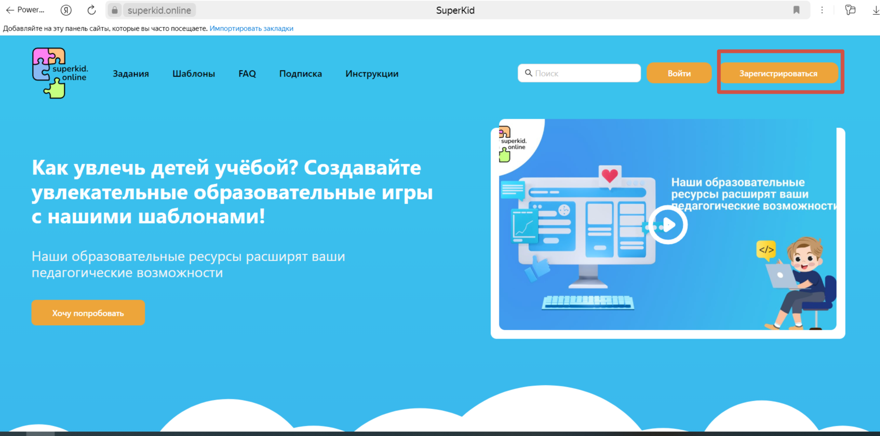
Конструктор интерактивных игр
https://superkid.online/
1

Slide 8
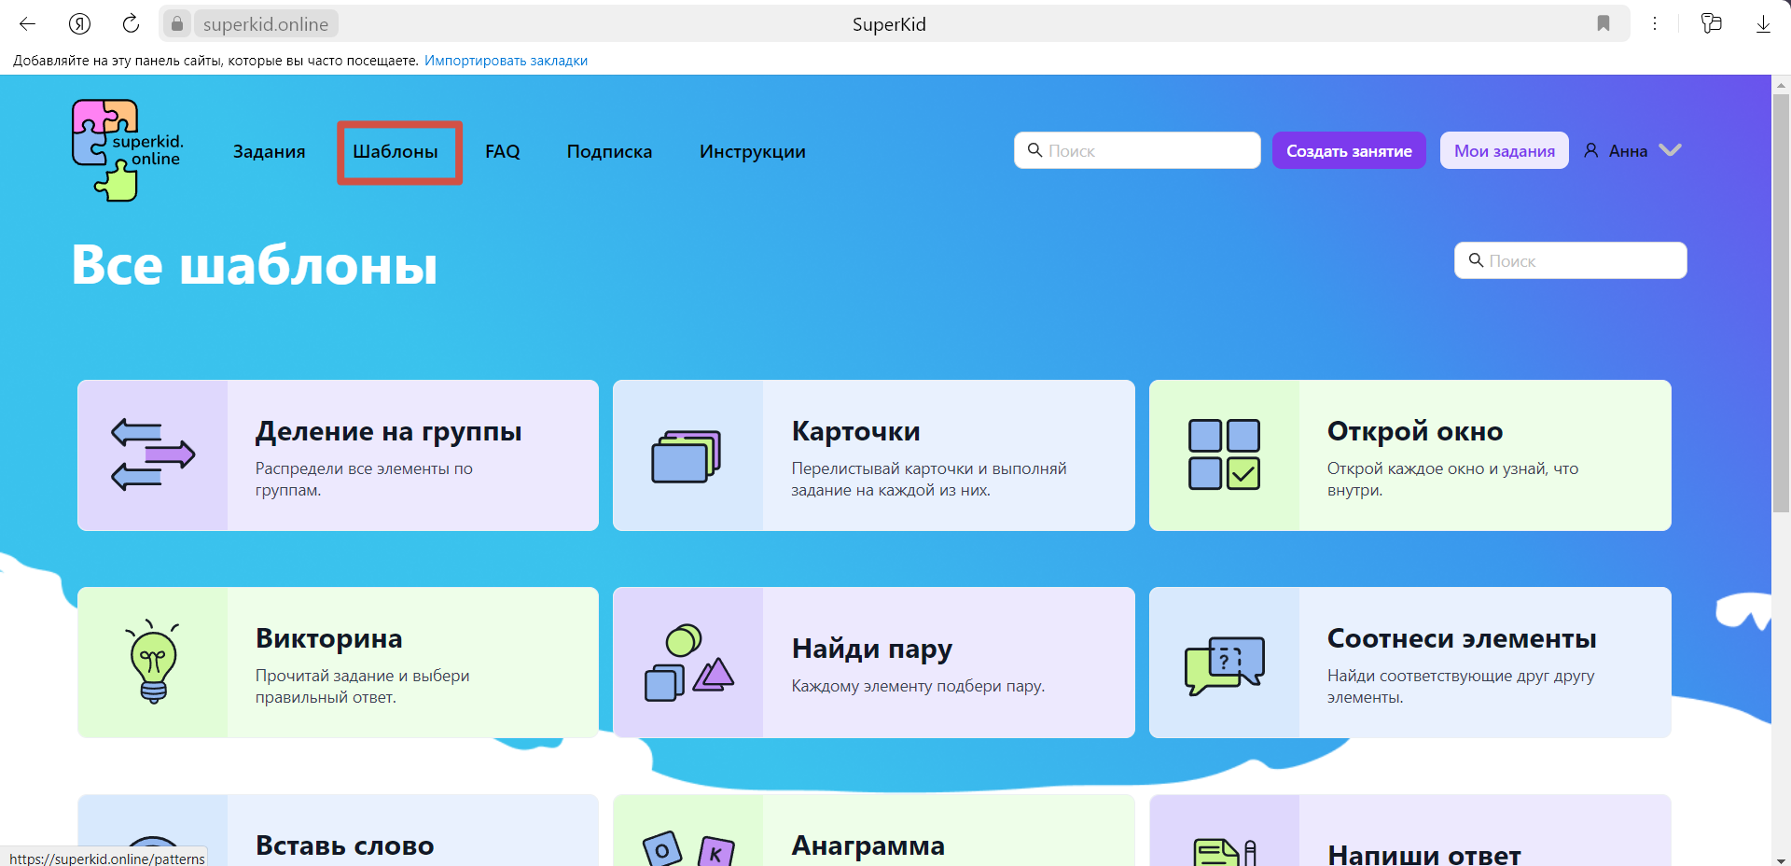

Slide 9
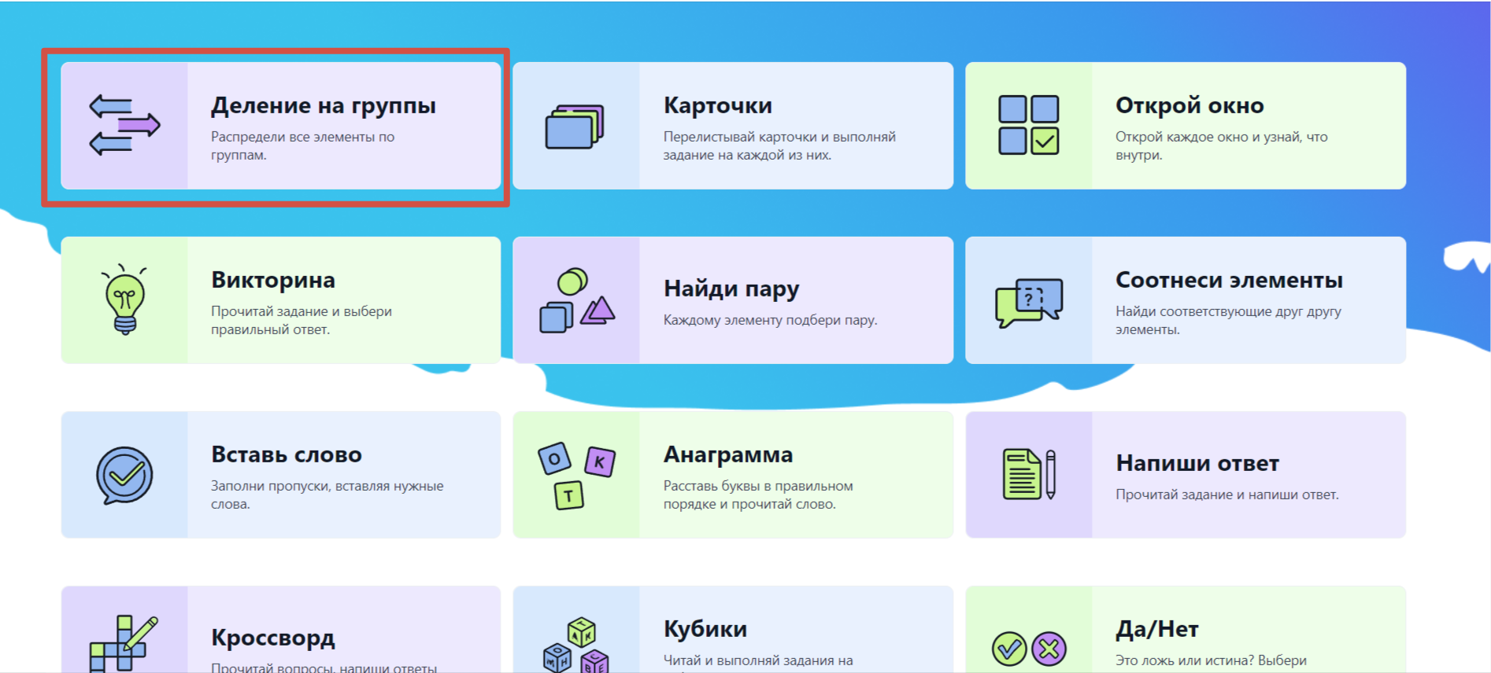

Slide 10
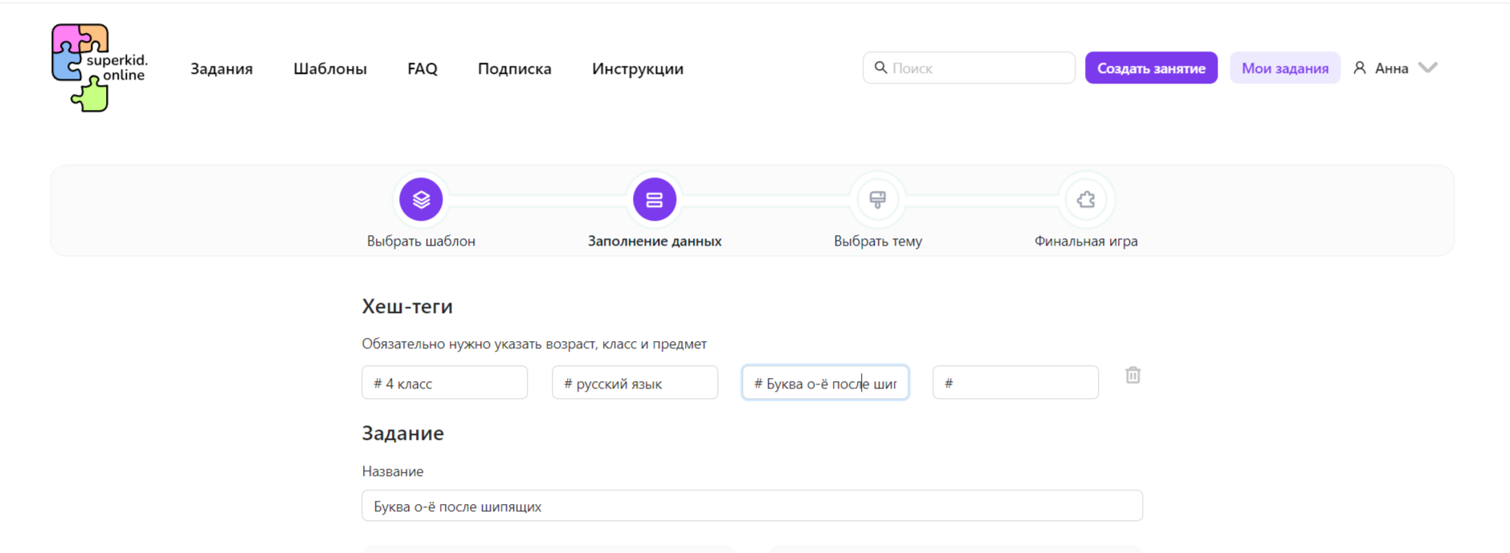
1
2

Slide 11
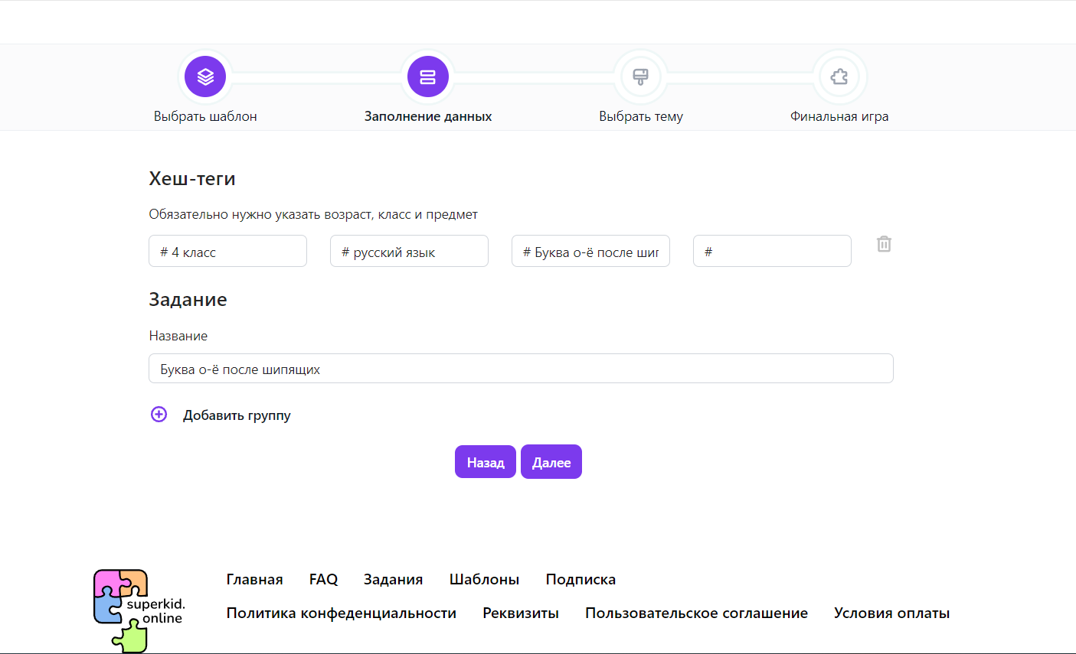

Slide 12
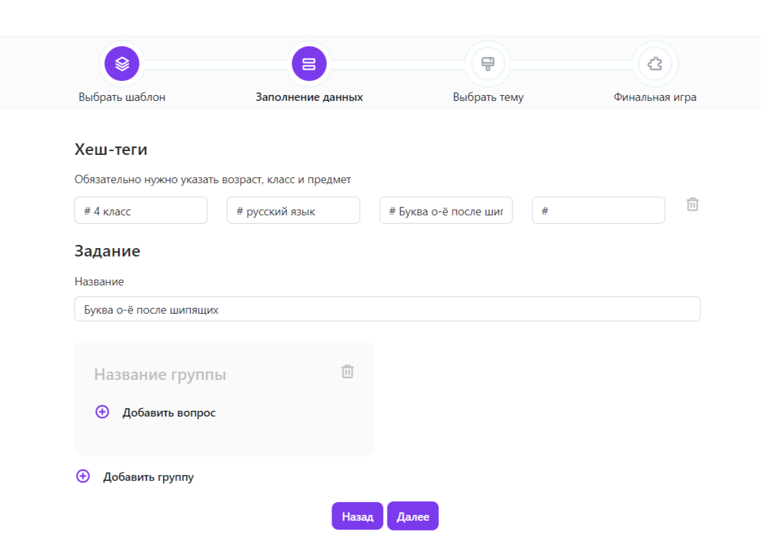

Slide 13
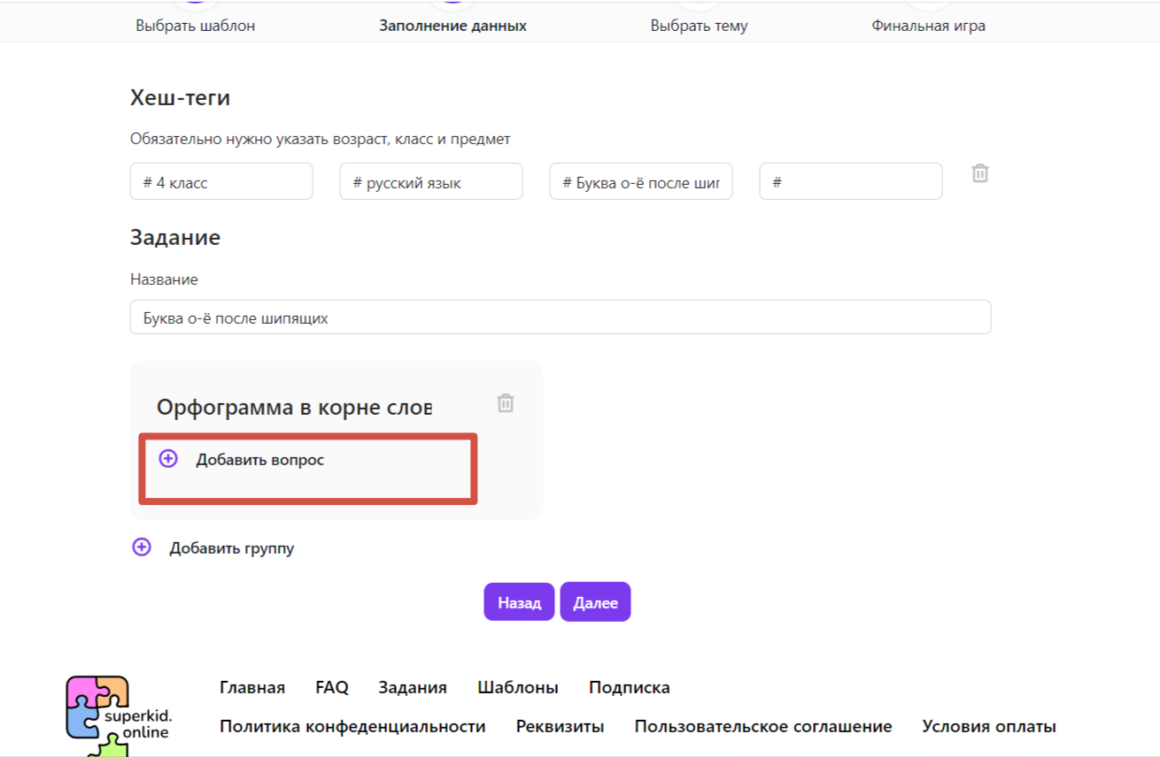

Slide 14
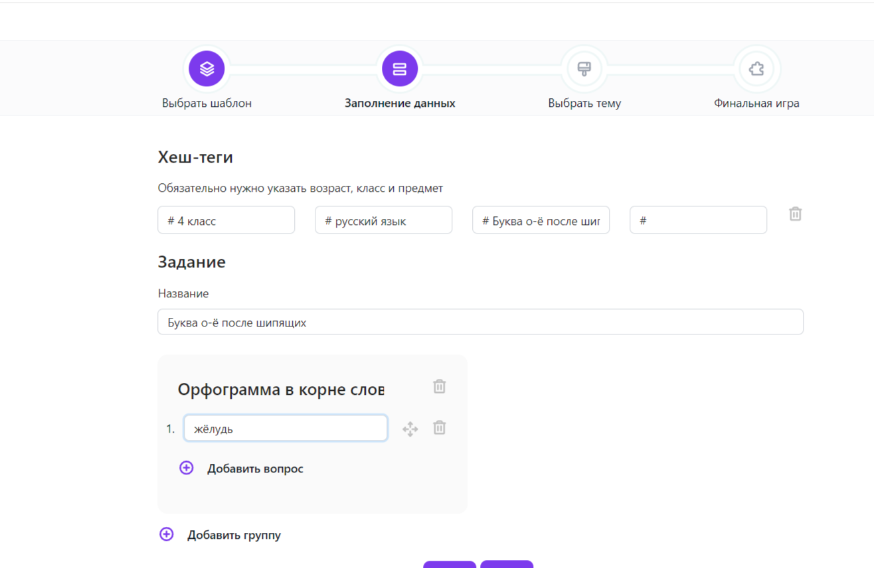

Slide 15
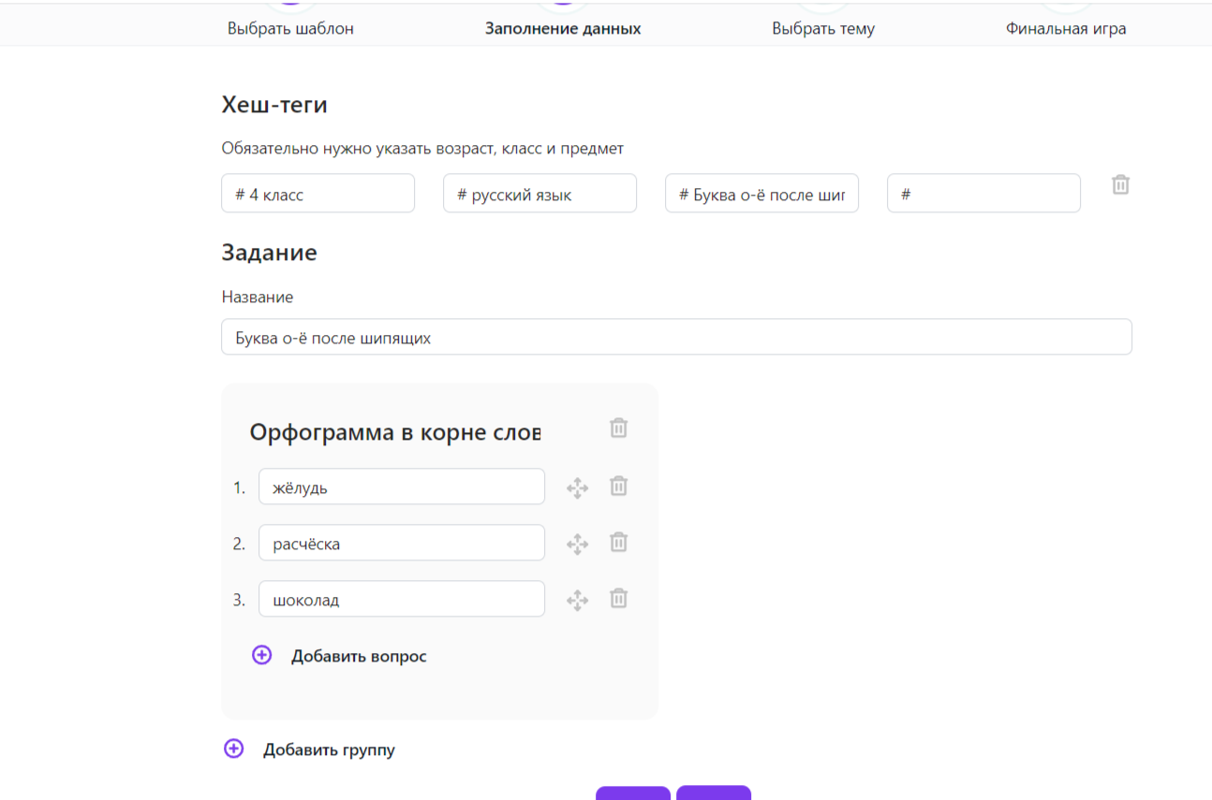

Slide 16
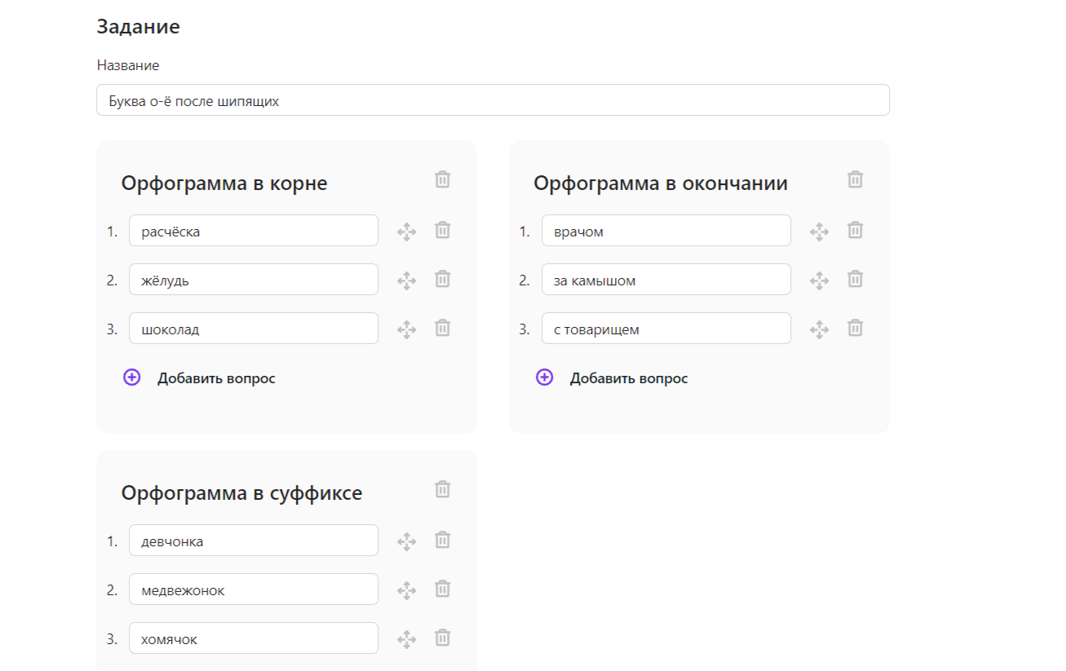

Slide 17
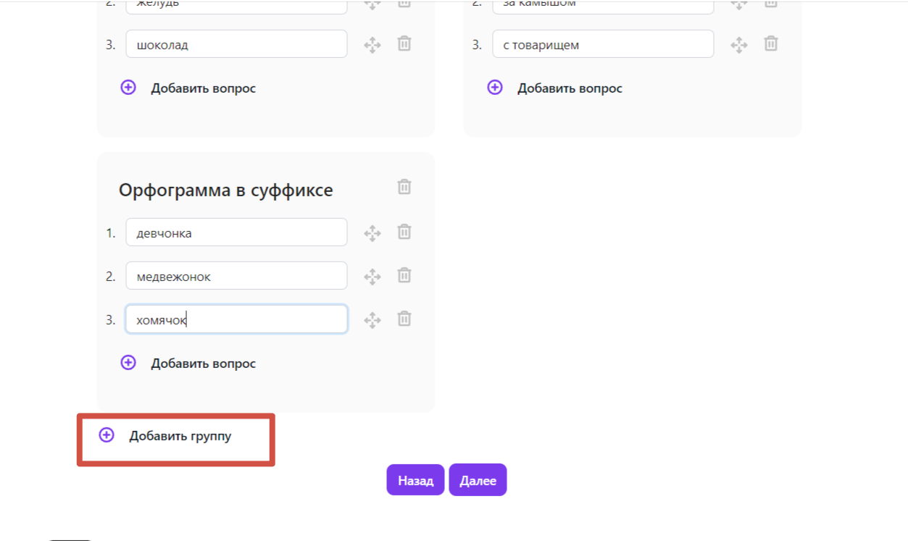

Slide 18
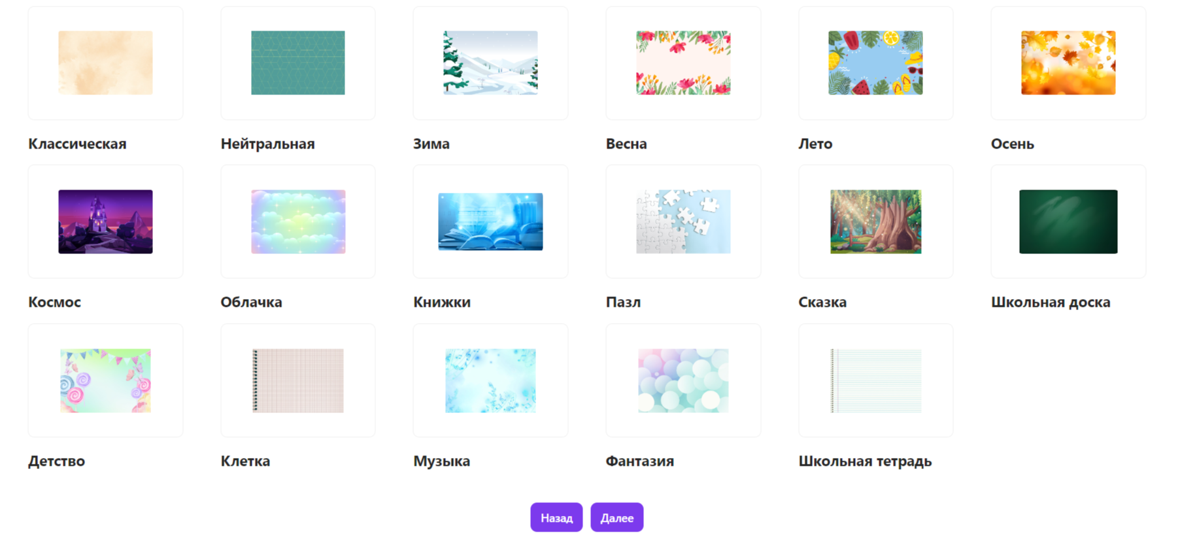

Slide 19
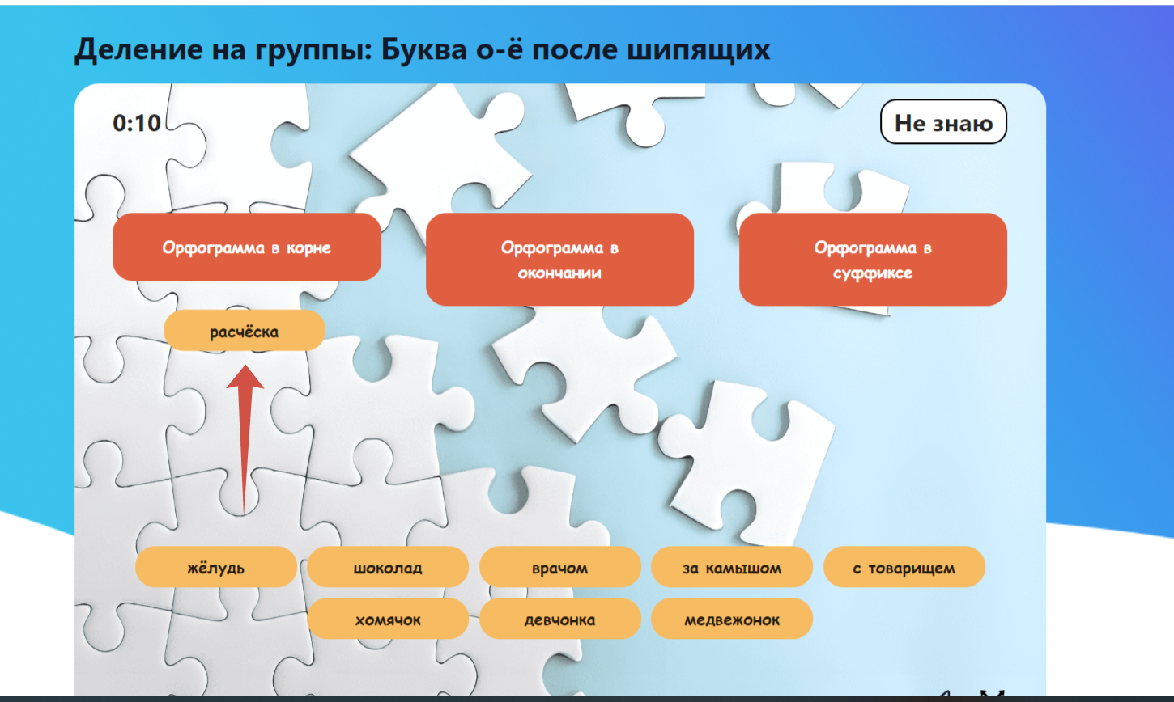

Slide 20
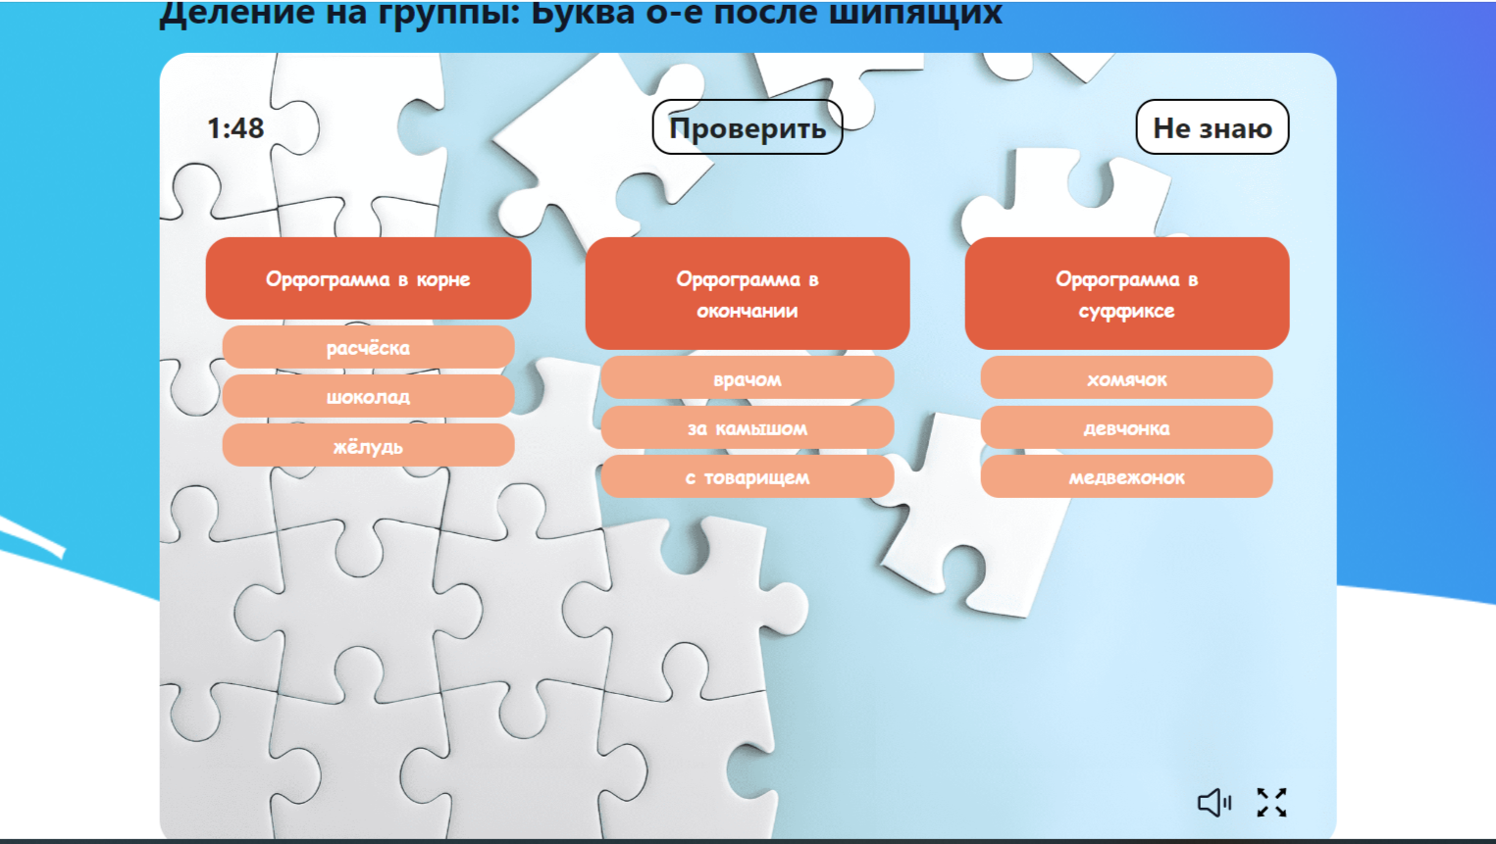

Slide 21
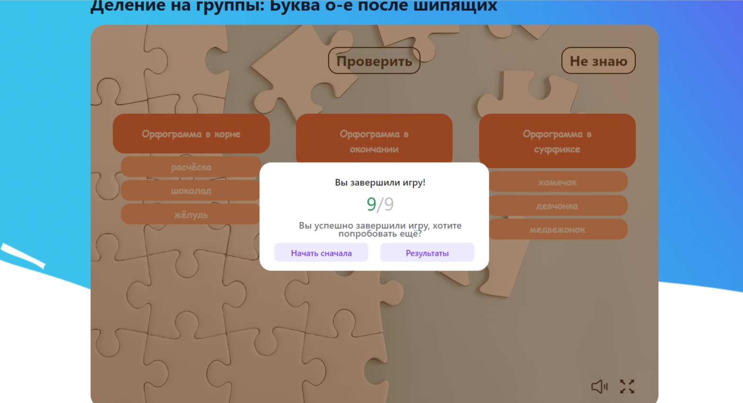

Slide 22
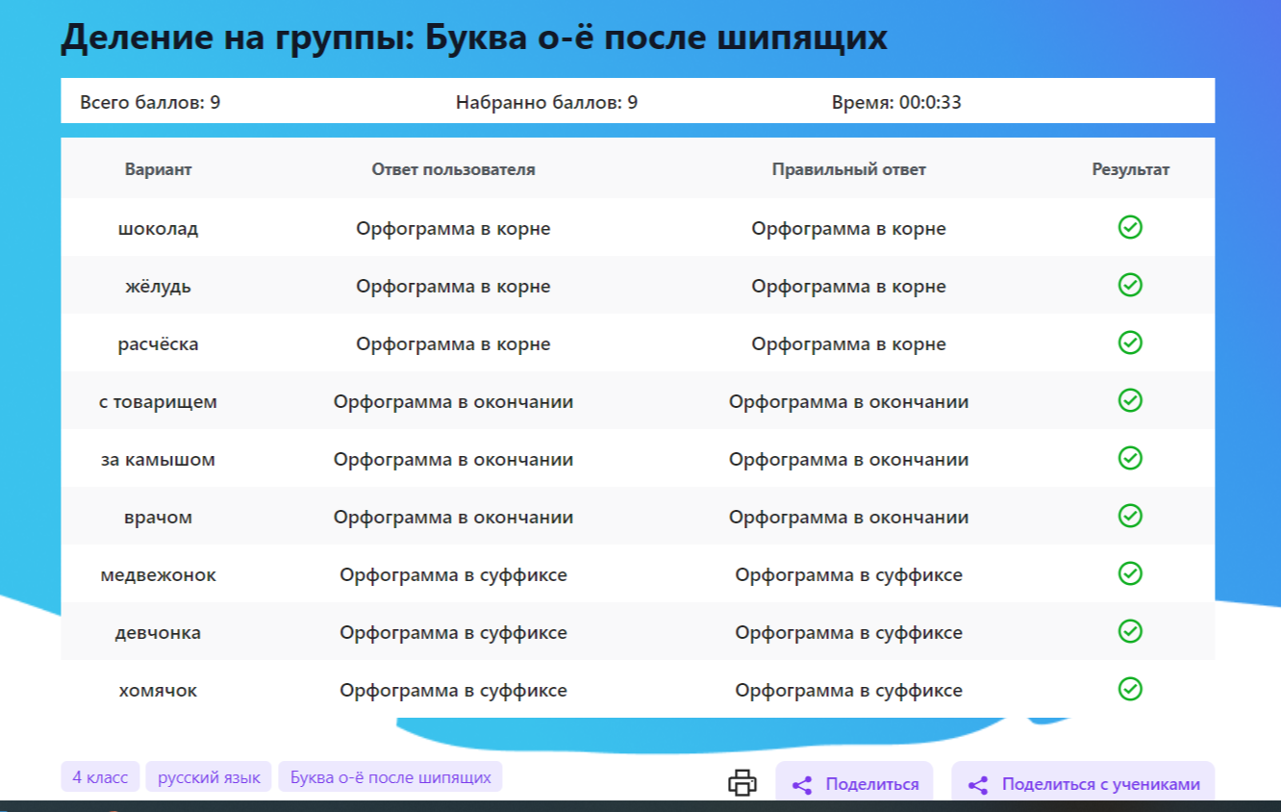

Slide 23
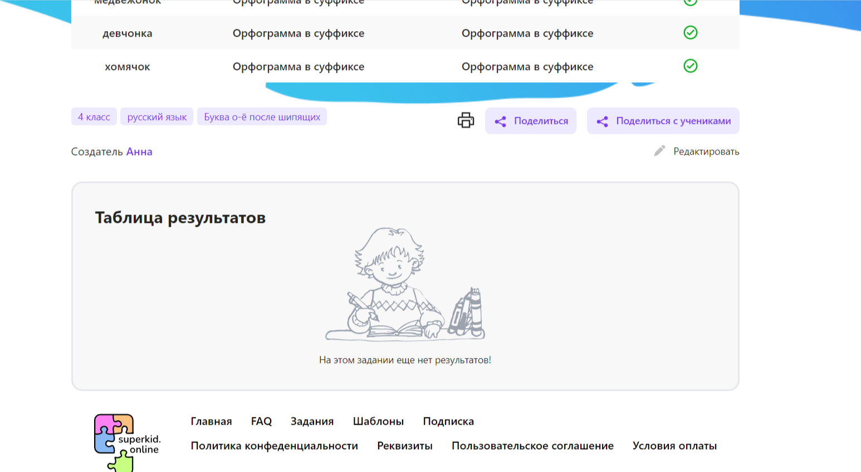

Slide 24
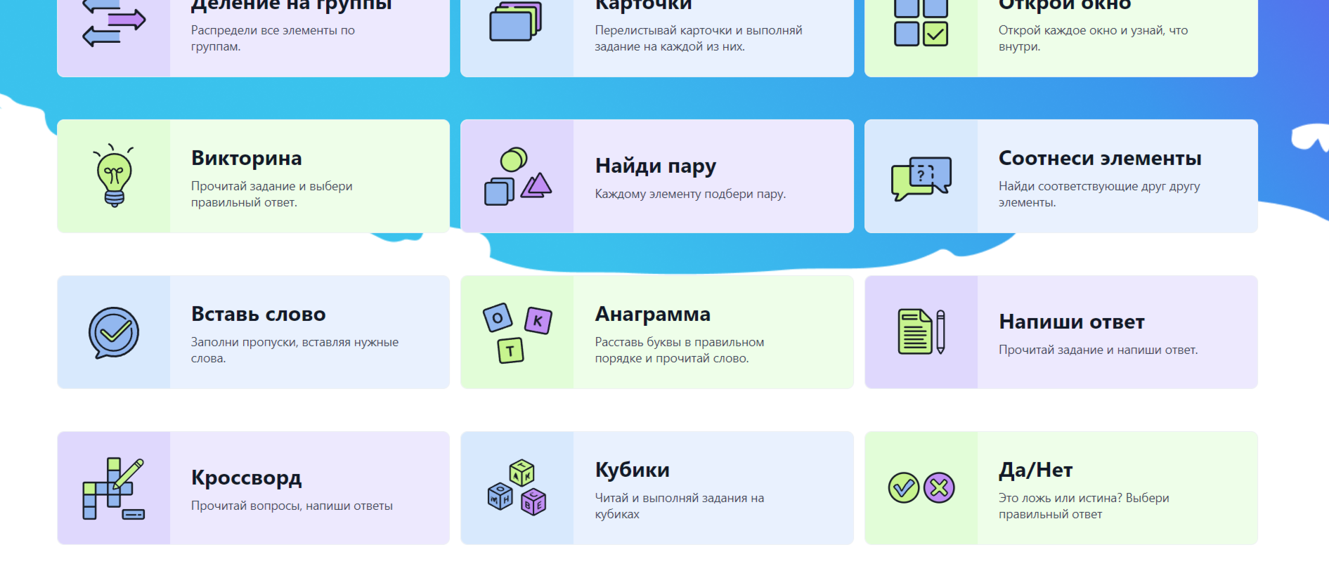

Slide 25
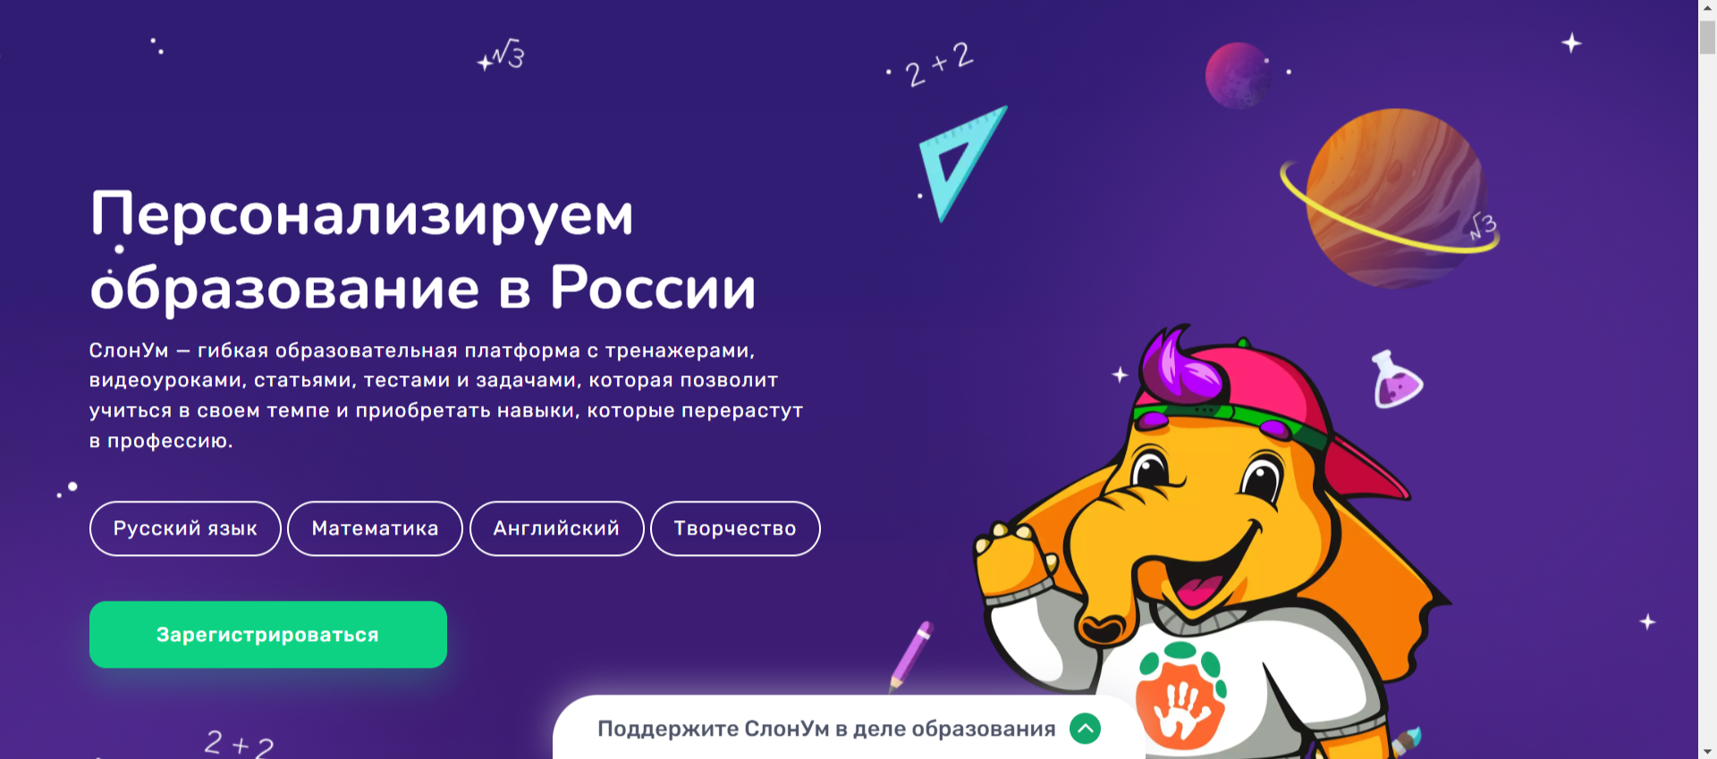
СлонУм
2
https://slonum.ru/?ysclid=lvtpq7jqst114851168

Slide 26
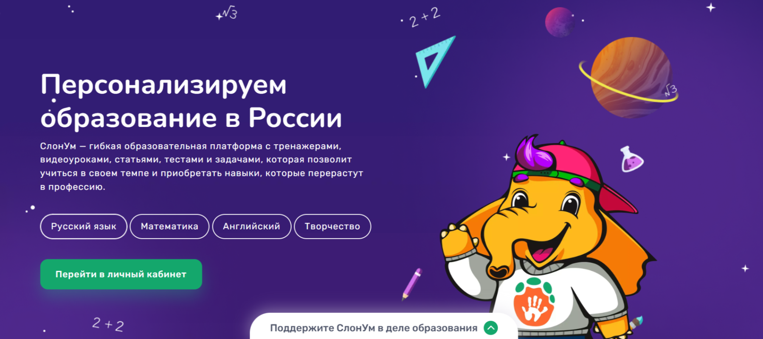

Slide 27
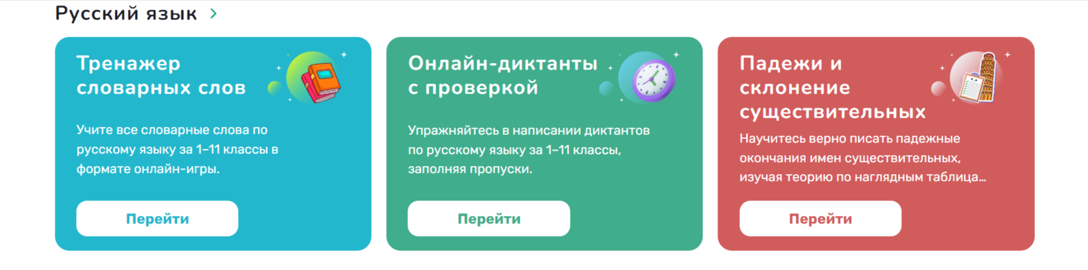

Slide 28
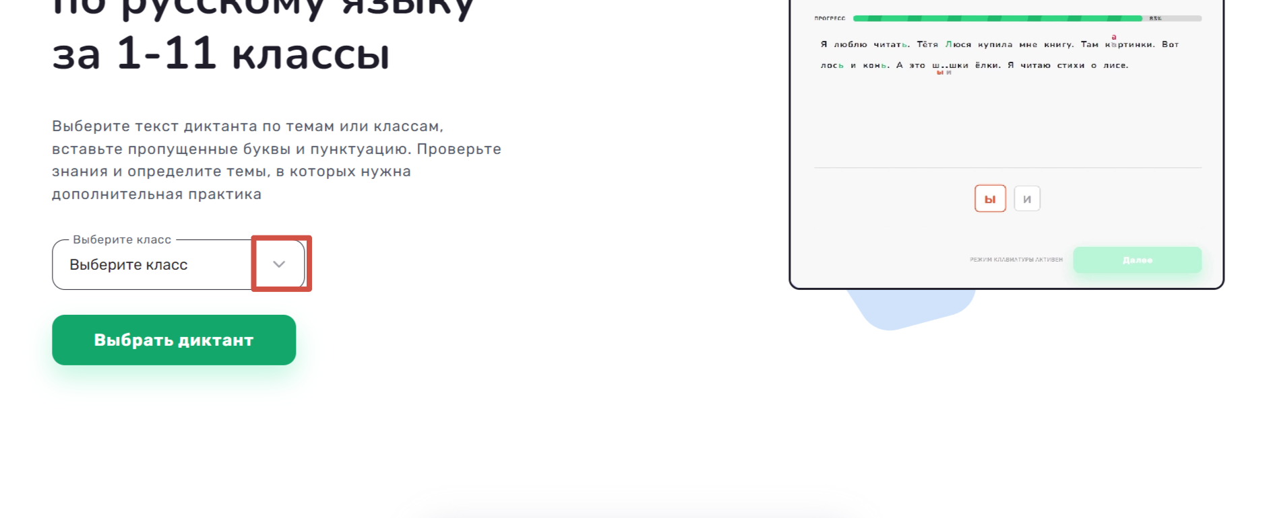

Slide 29
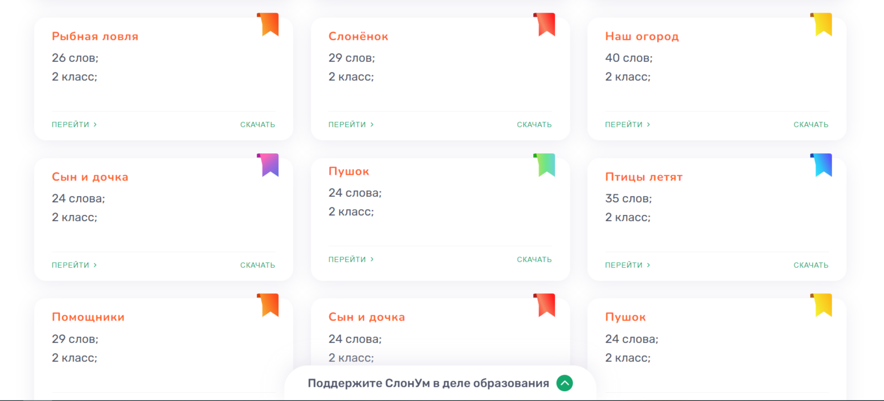
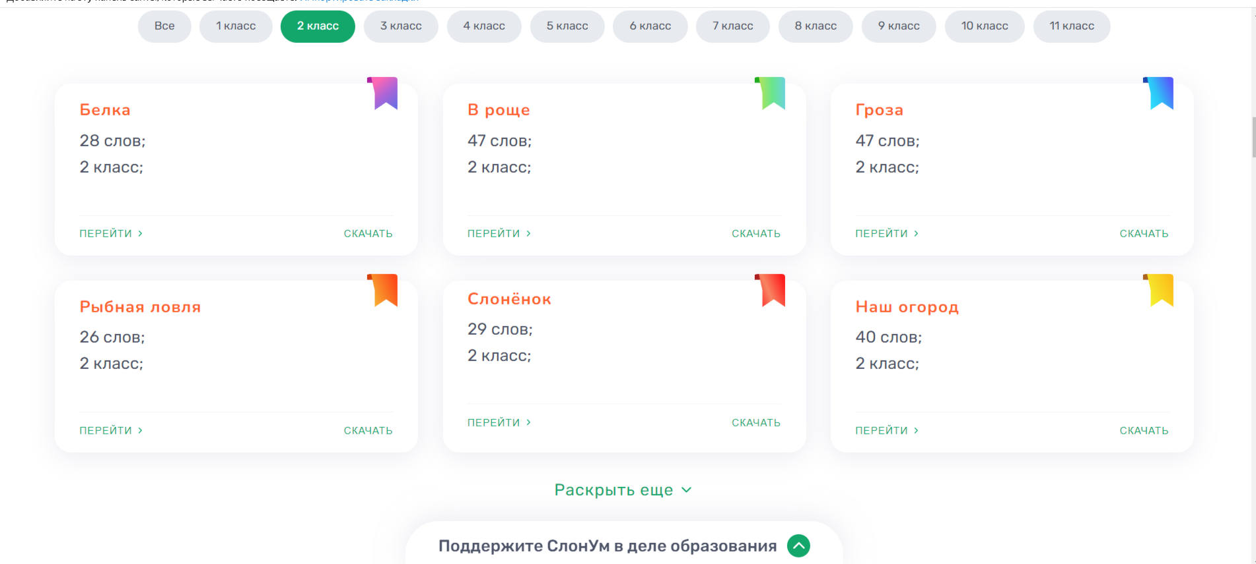

Slide 30
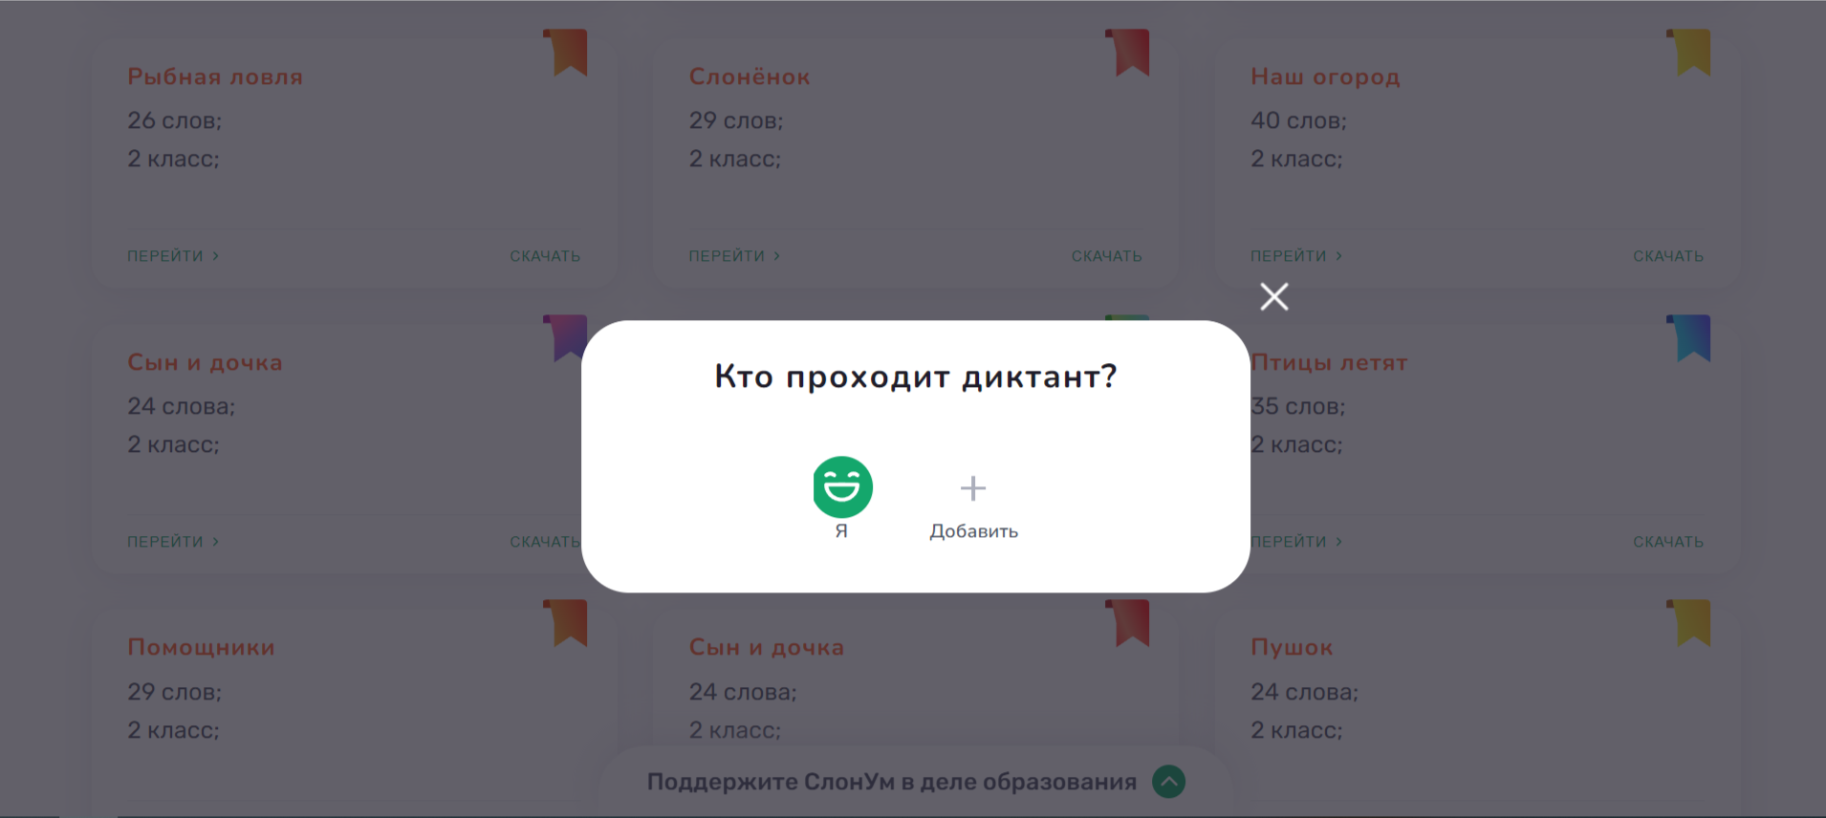

Slide 31
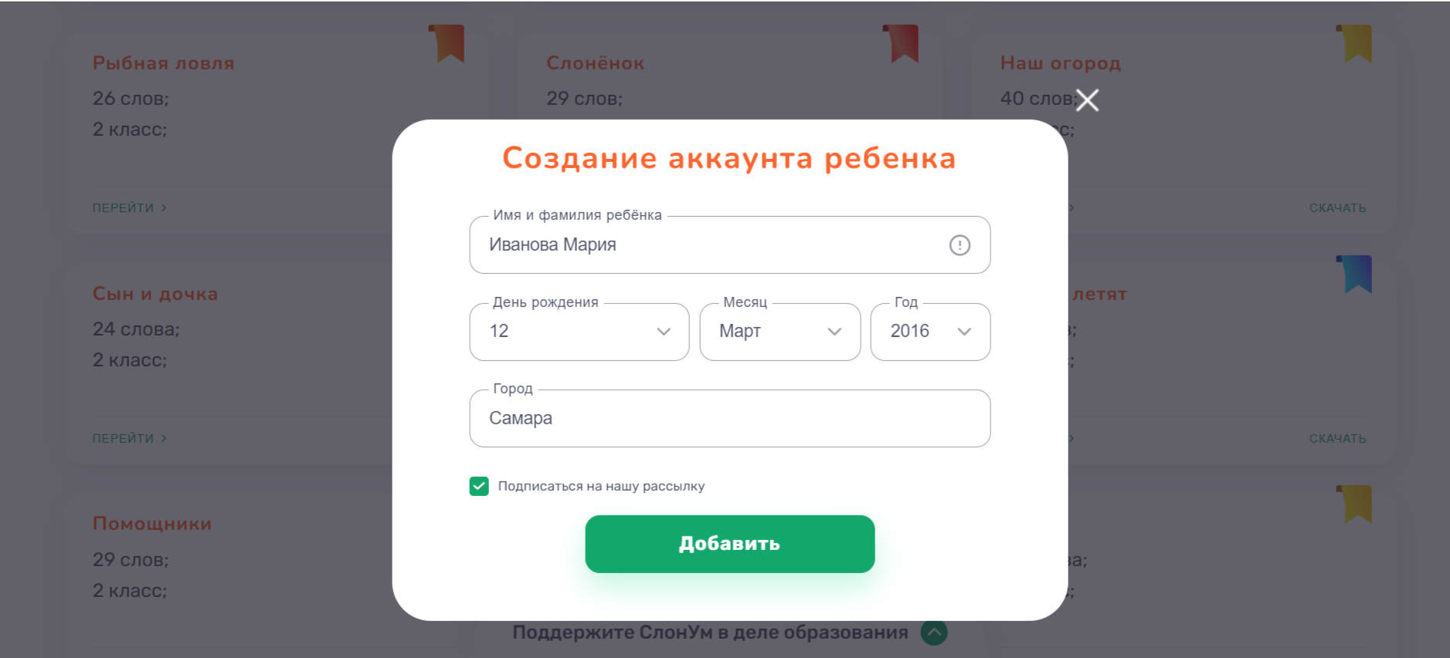

Slide 32
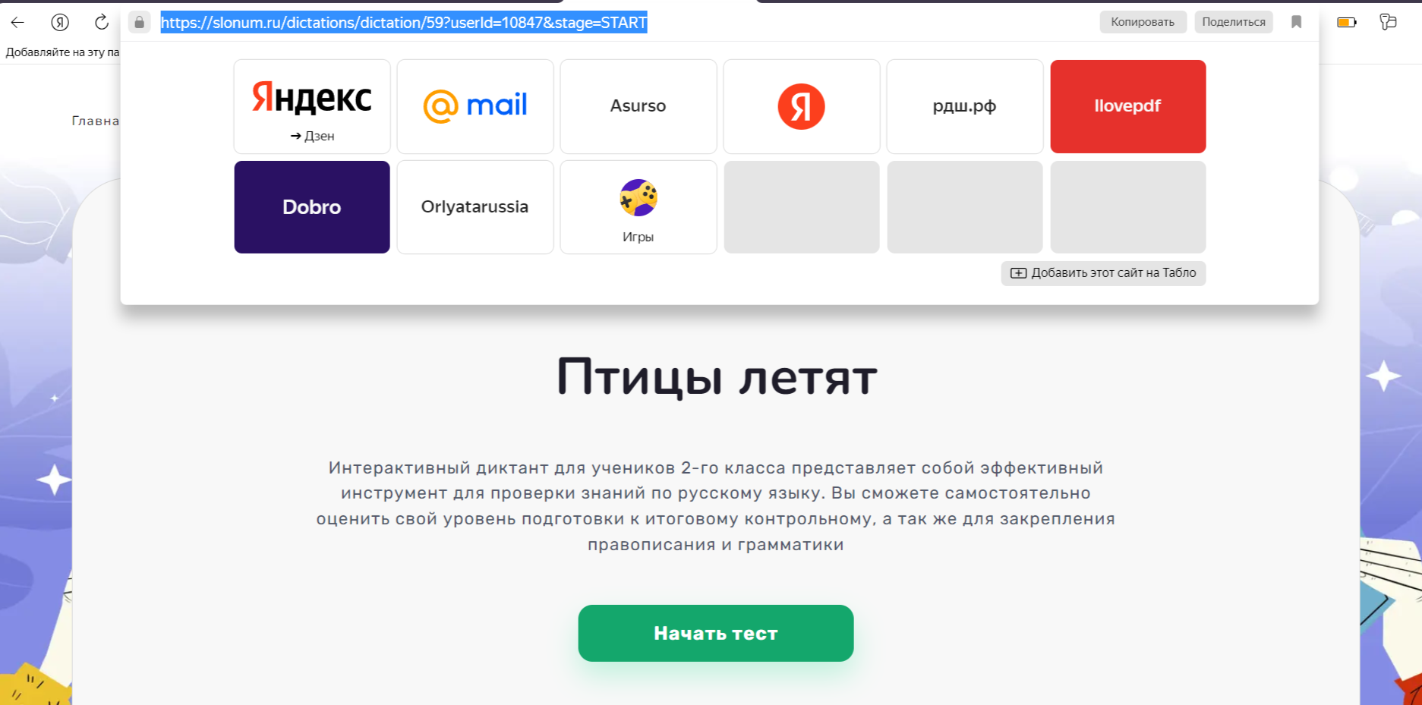

Slide 33
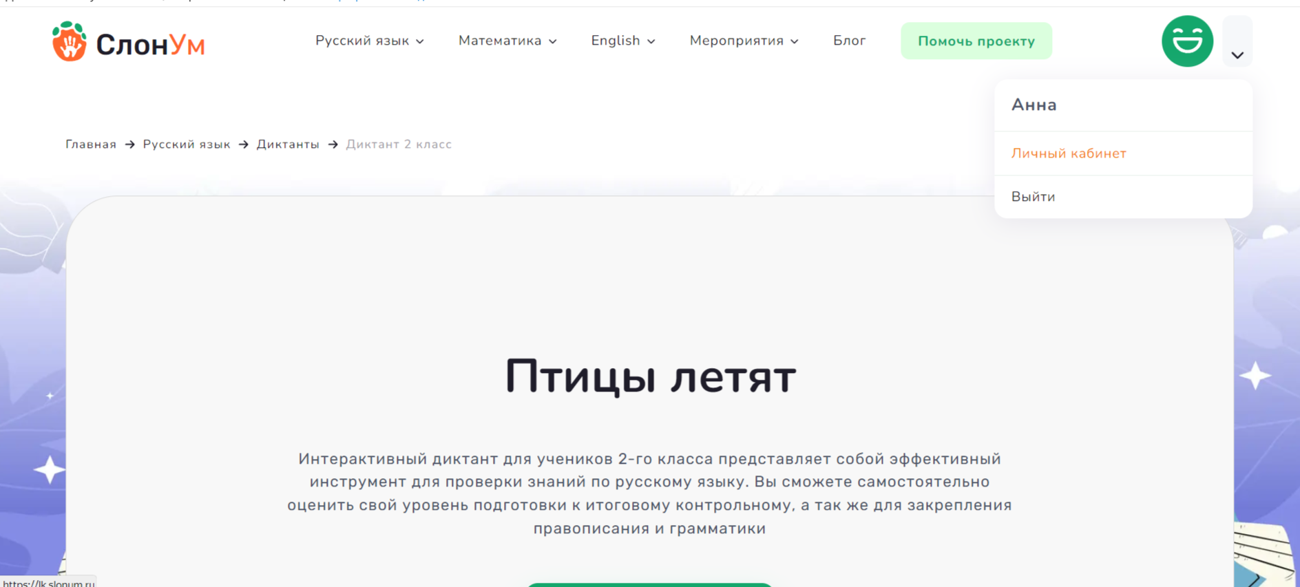
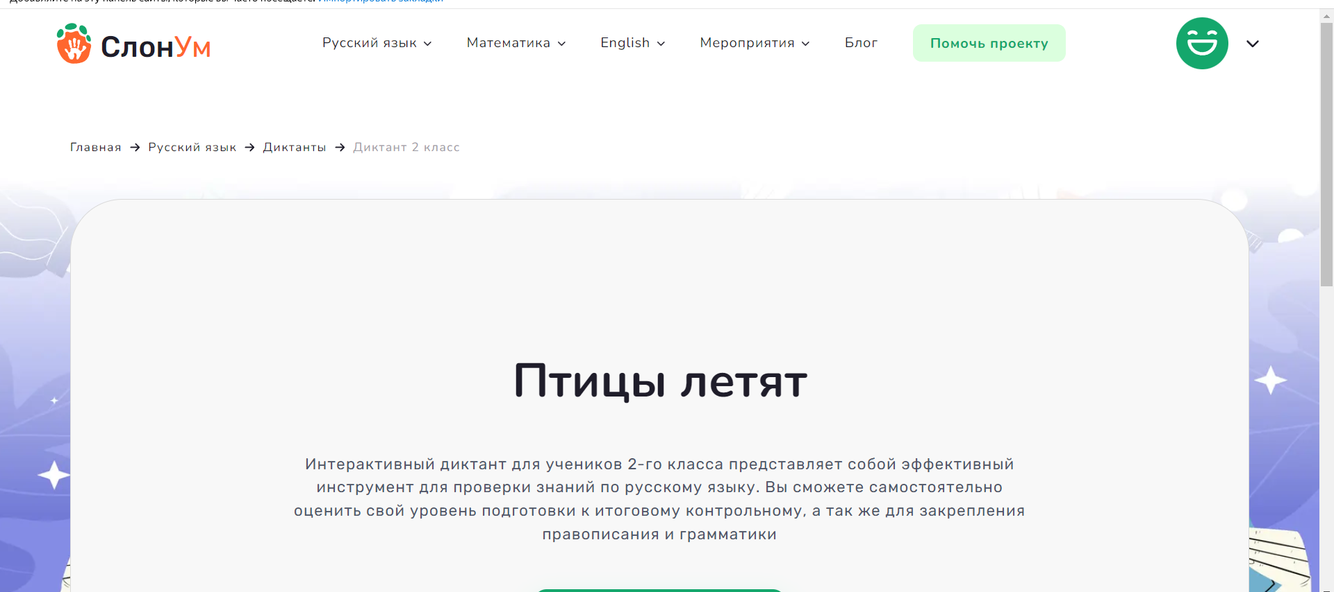

Slide 34
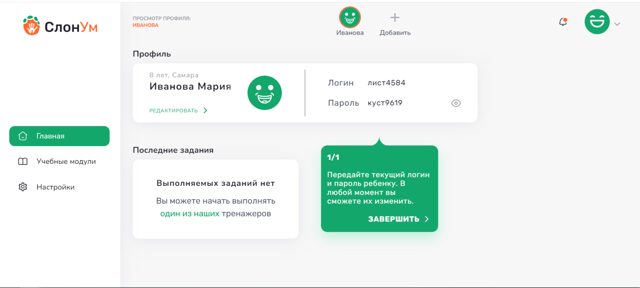

Slide 35
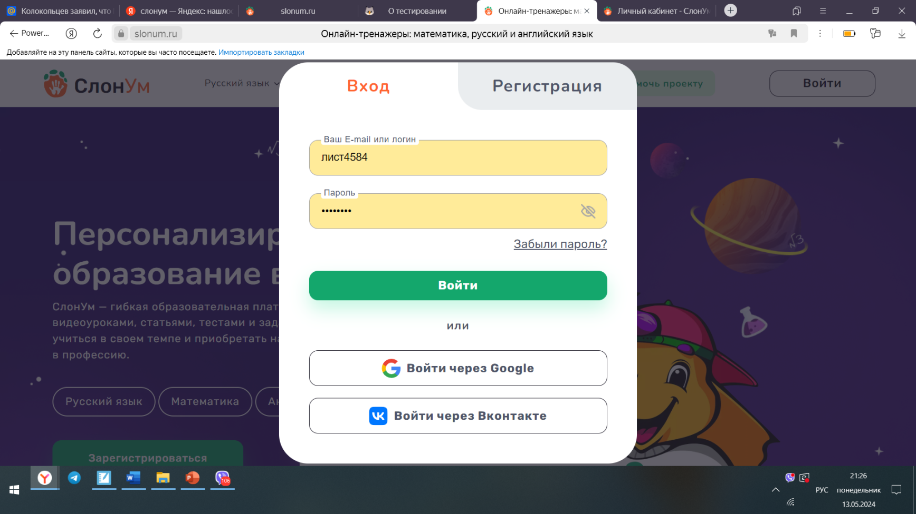

Slide 36
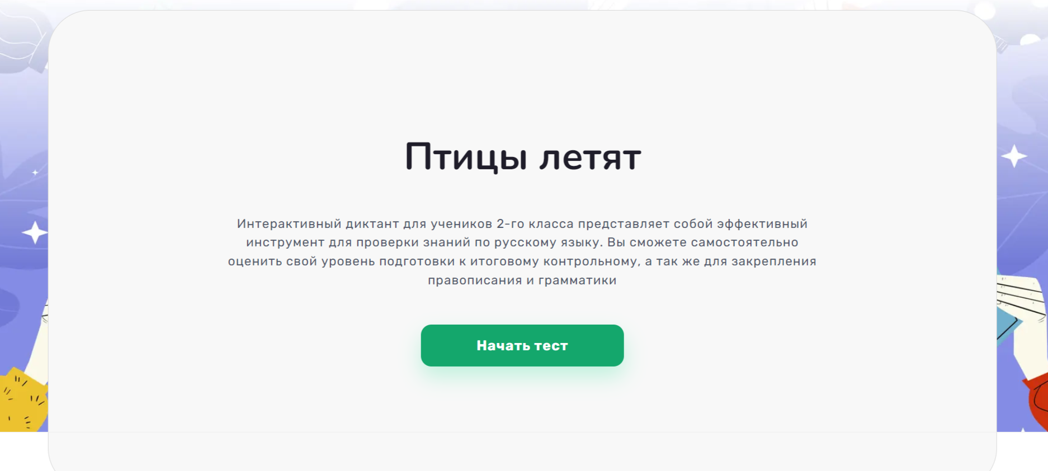

Slide 37
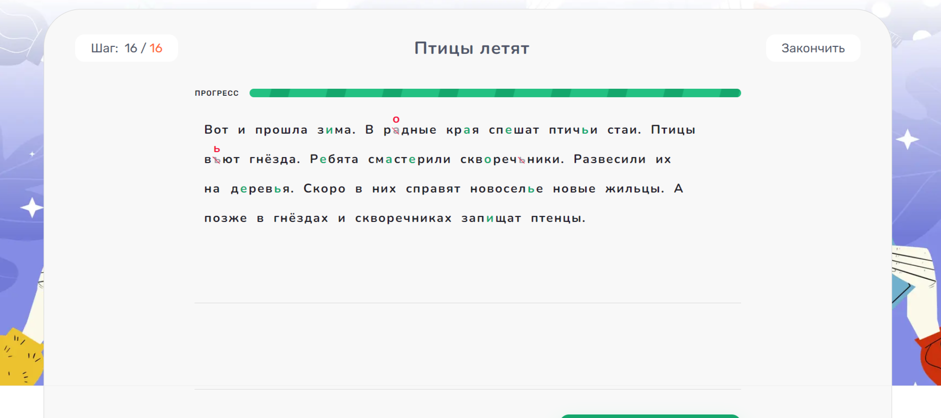
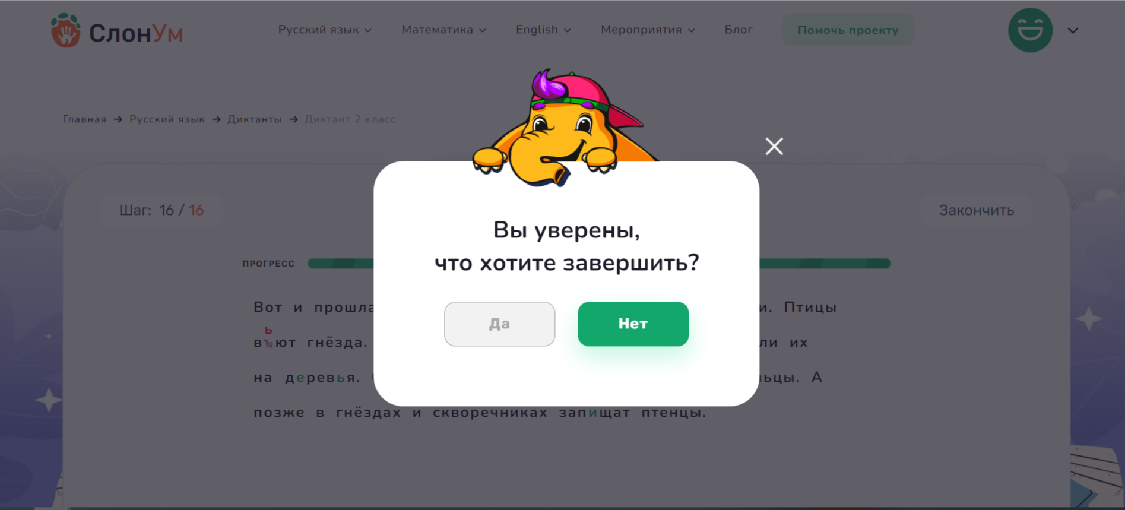
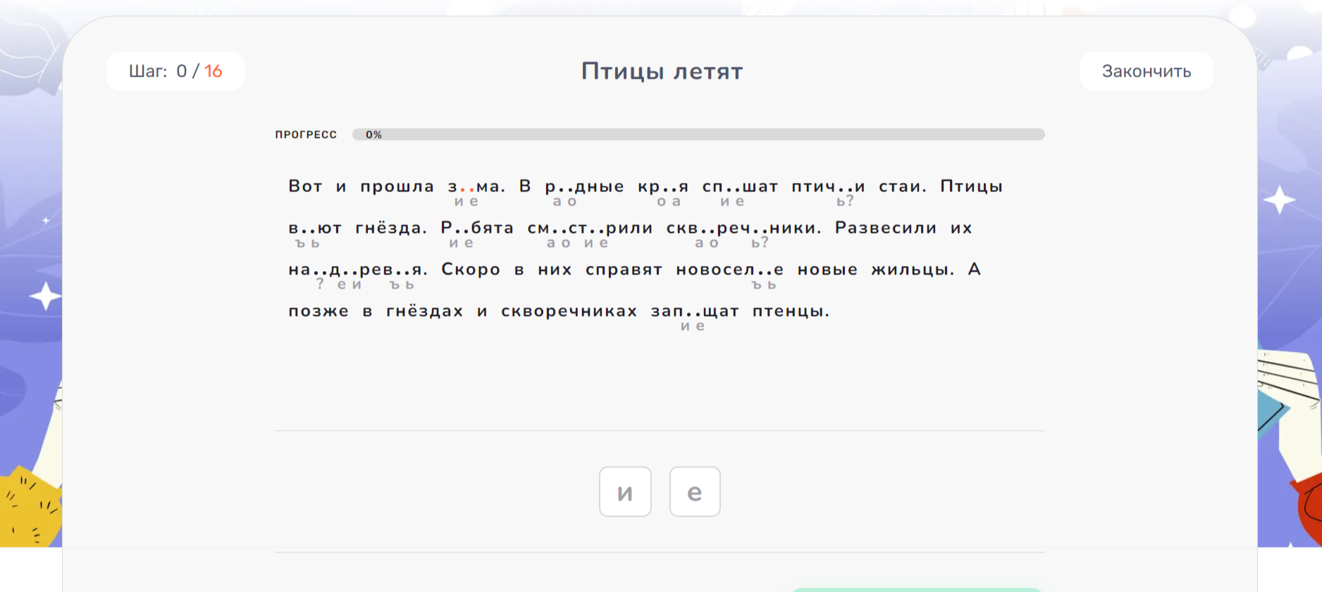
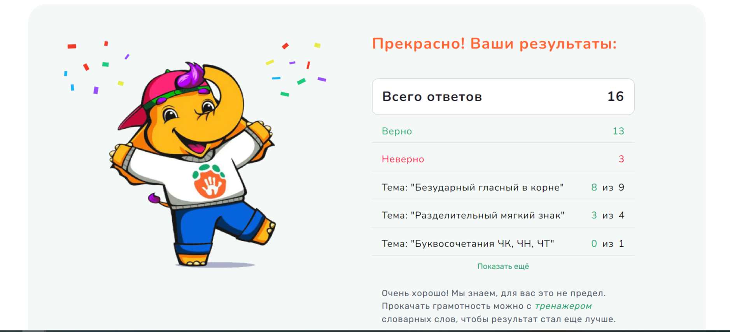

Slide 38
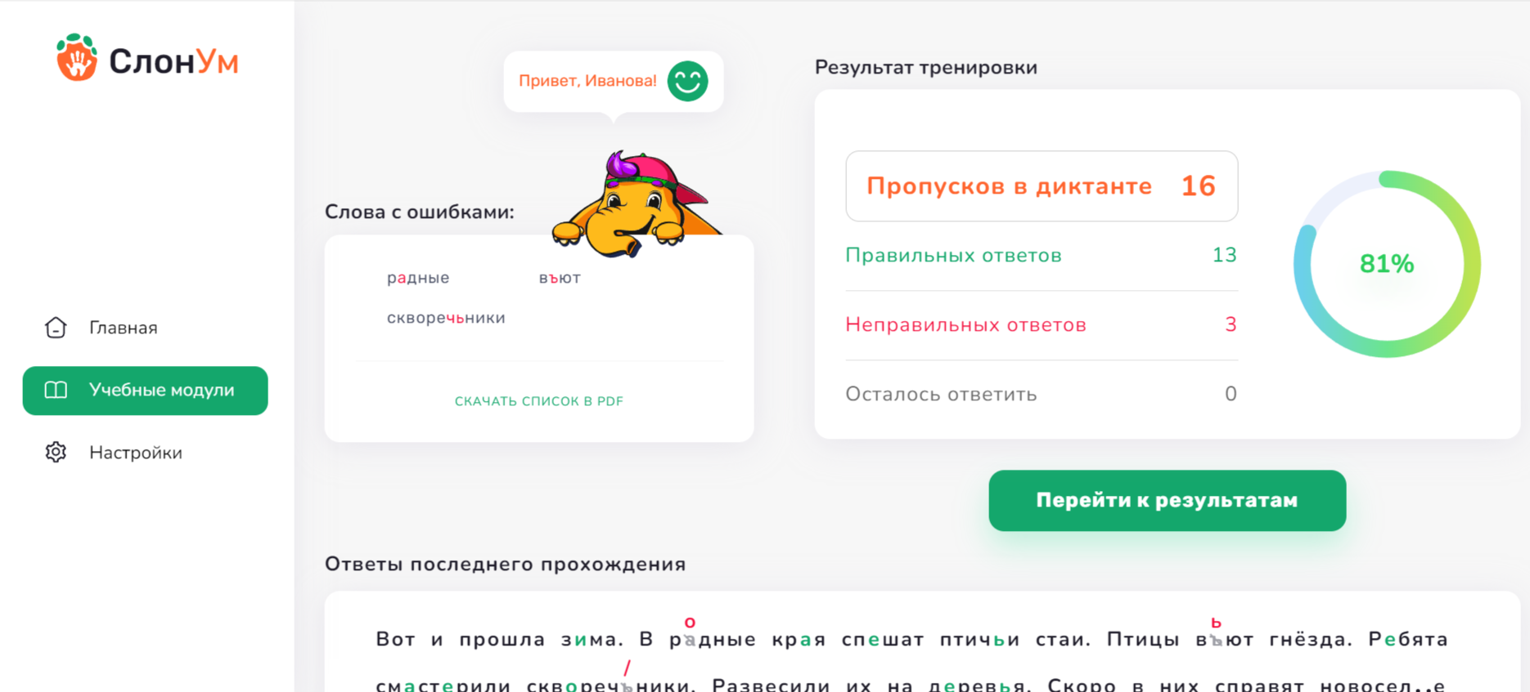
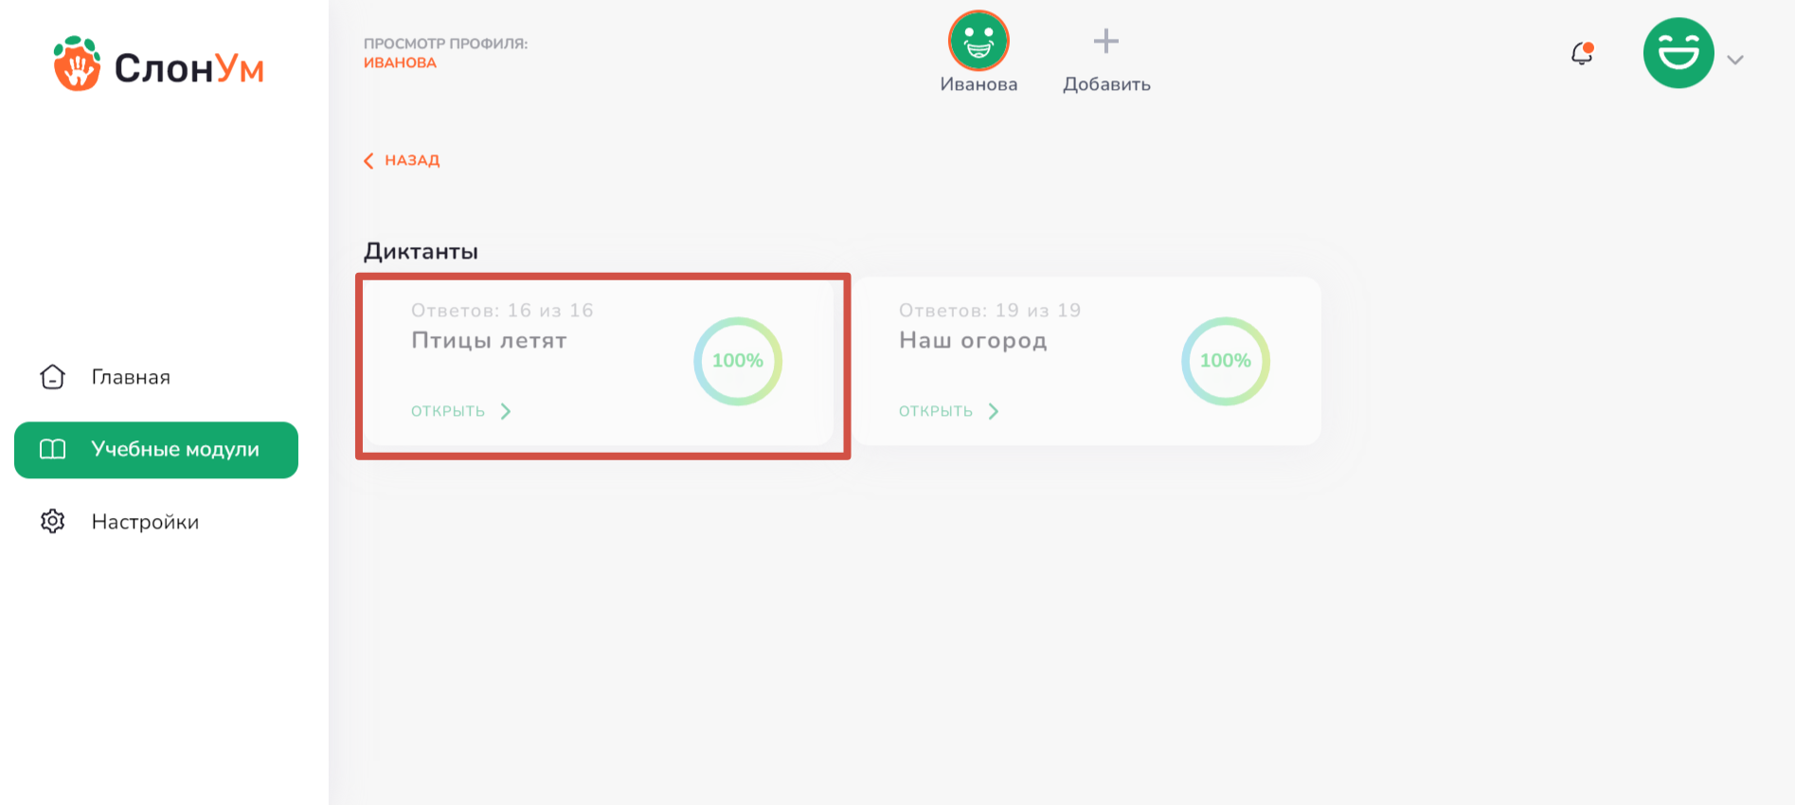
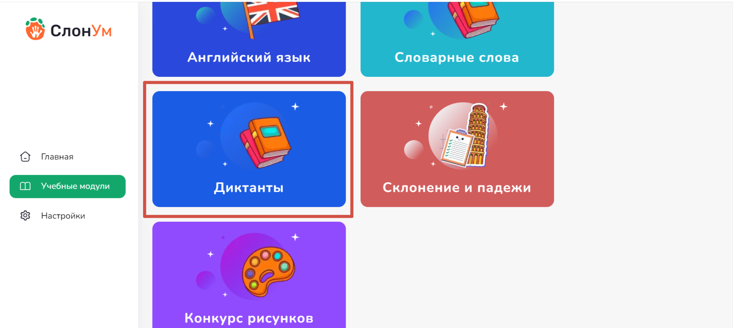
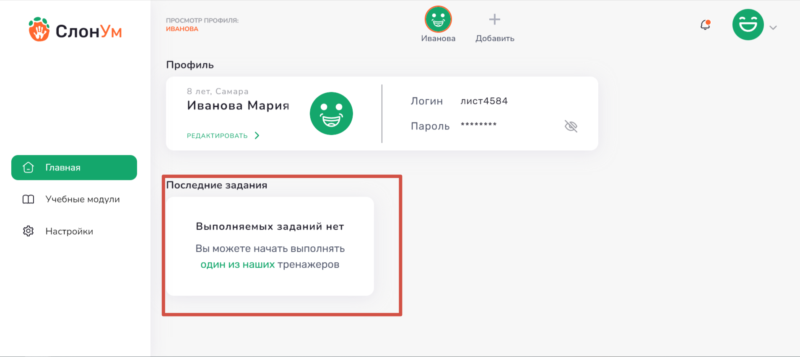
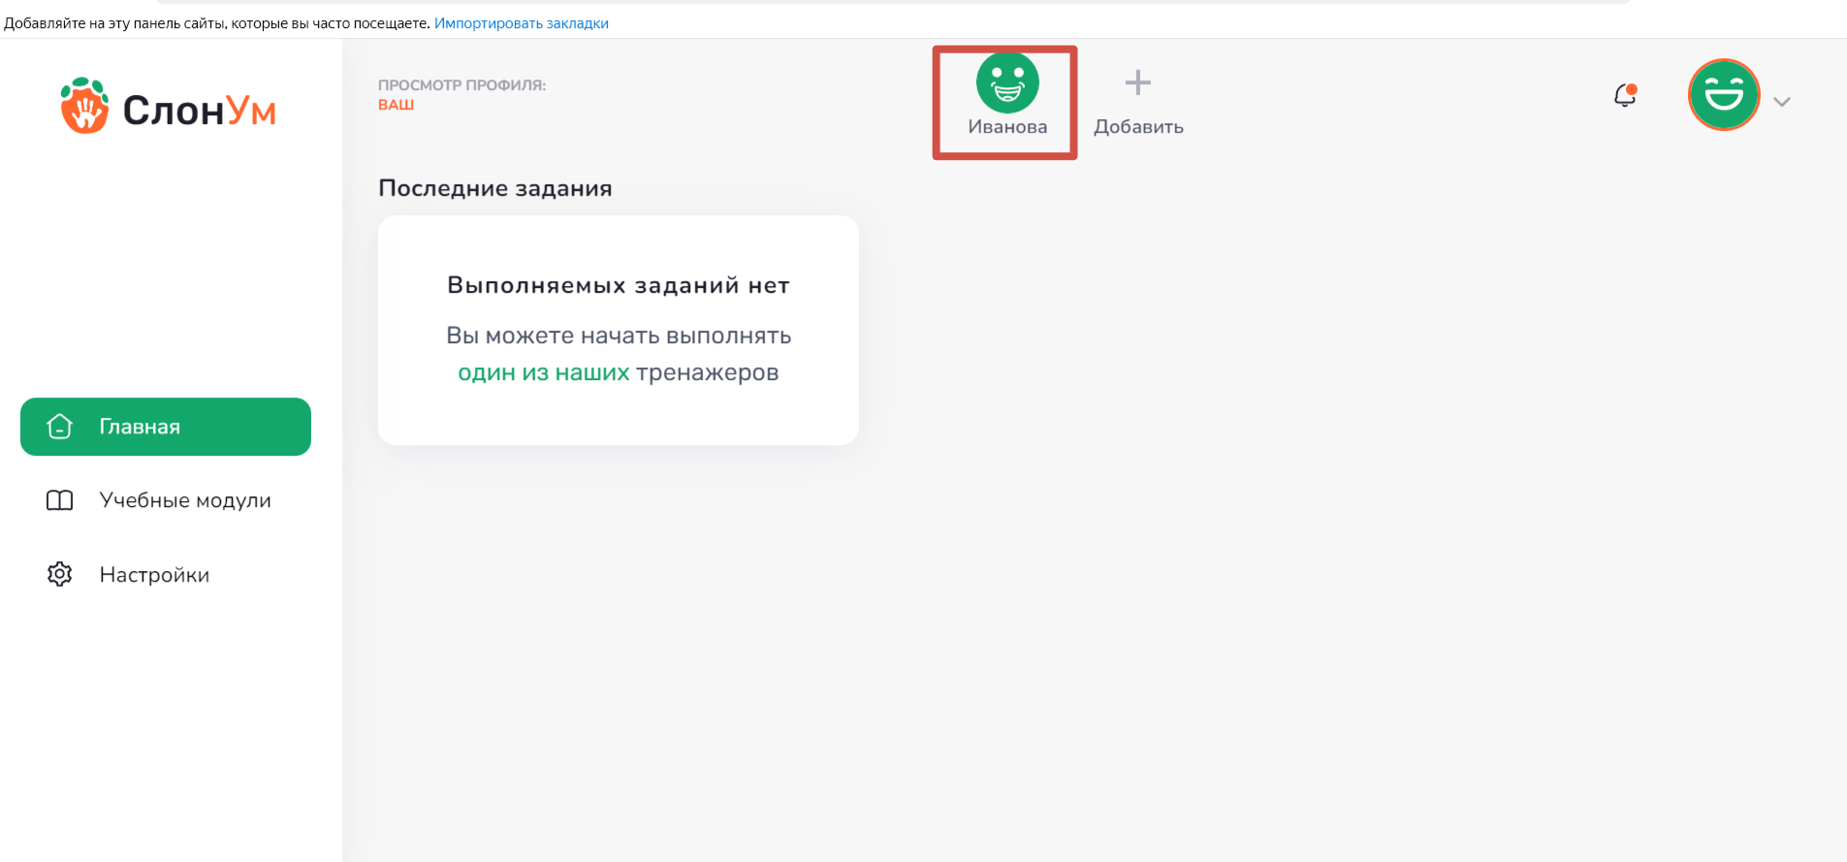
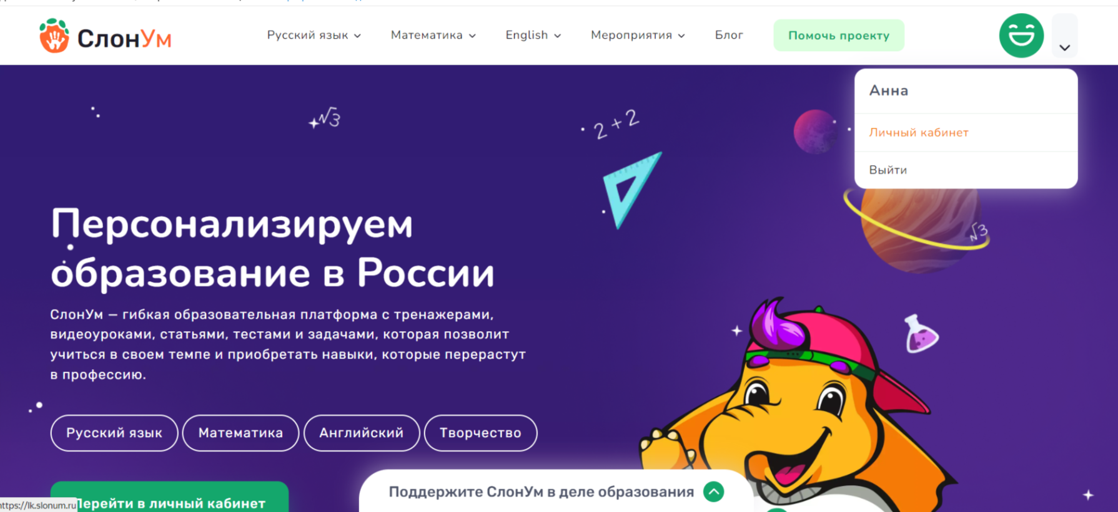

Slide 39
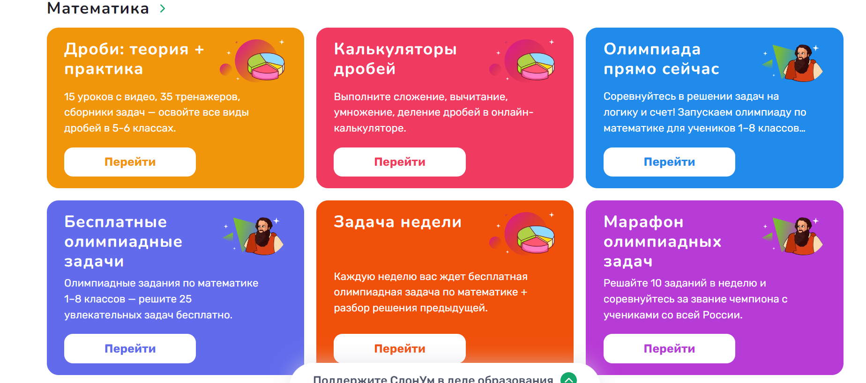

Slide 40
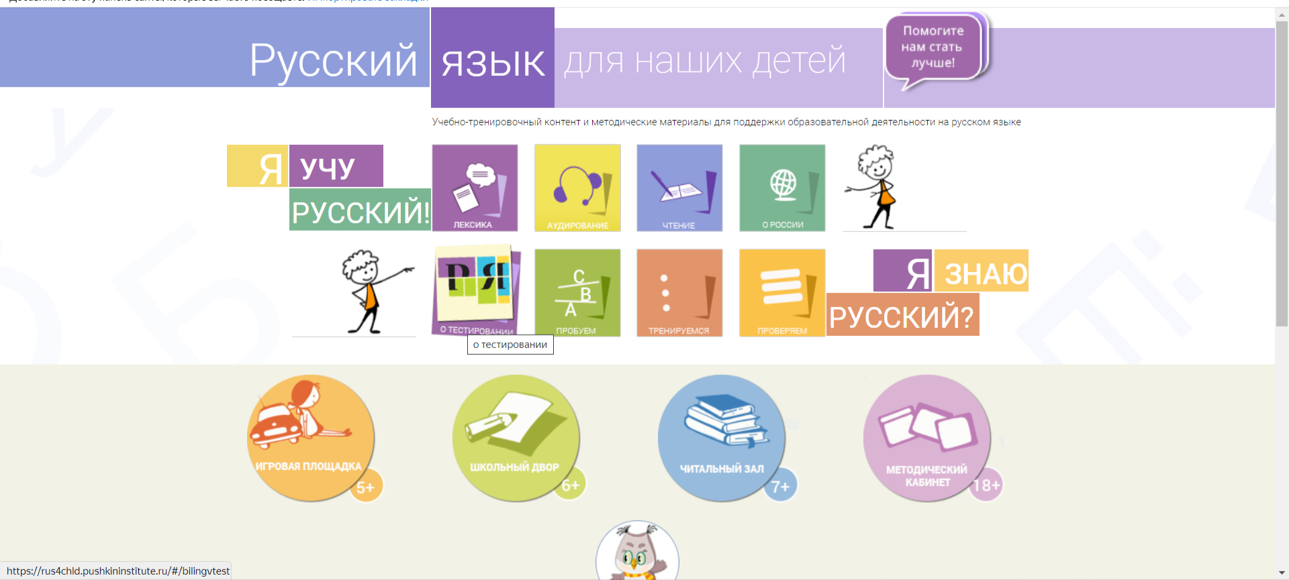
3
Русский язык для наших детей
https://rus4chld.pushkininstitute.ru/#/

Slide 41
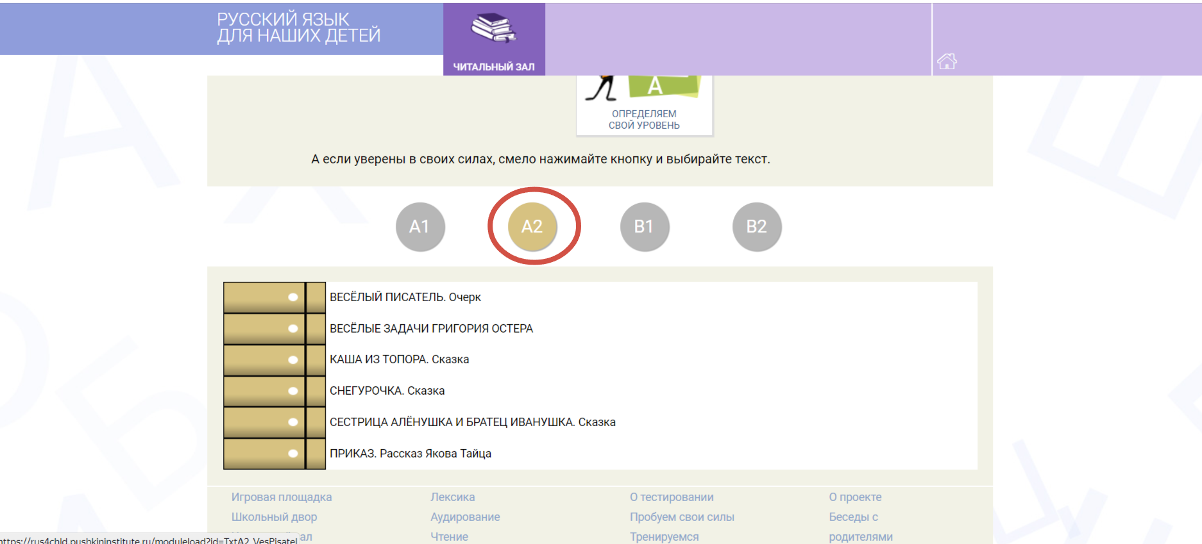
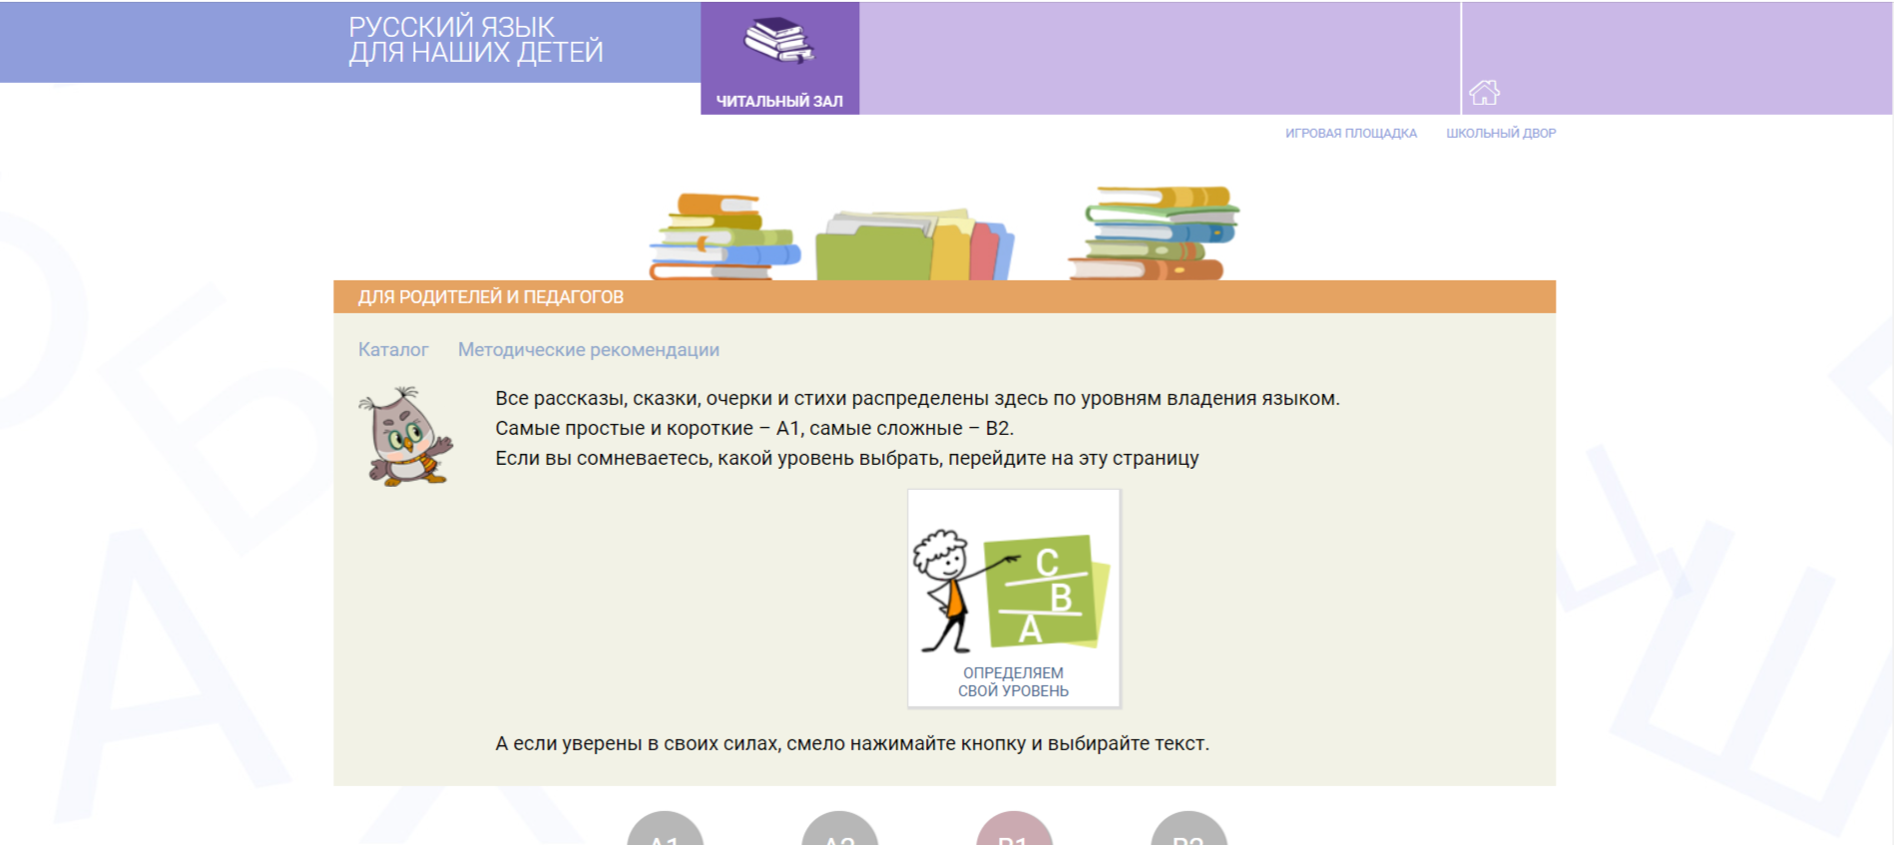

Slide 42
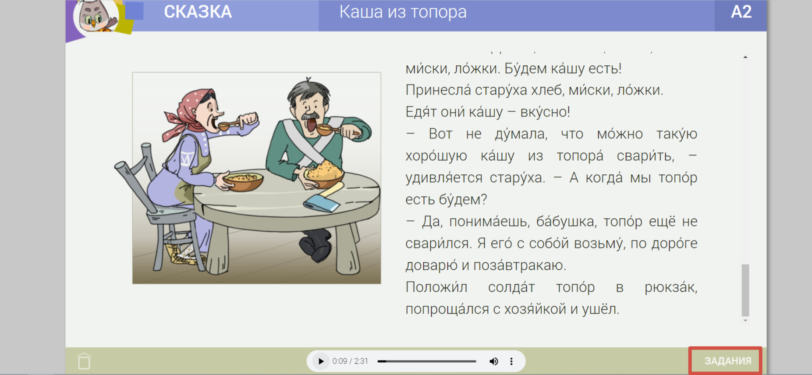
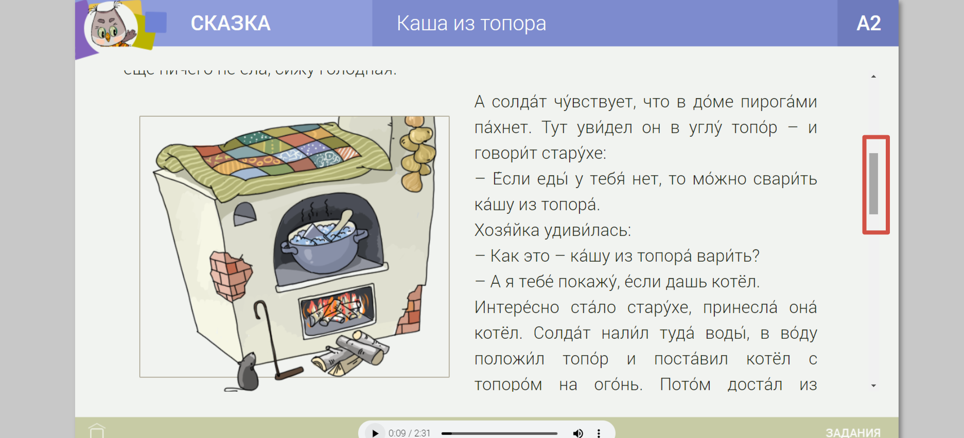
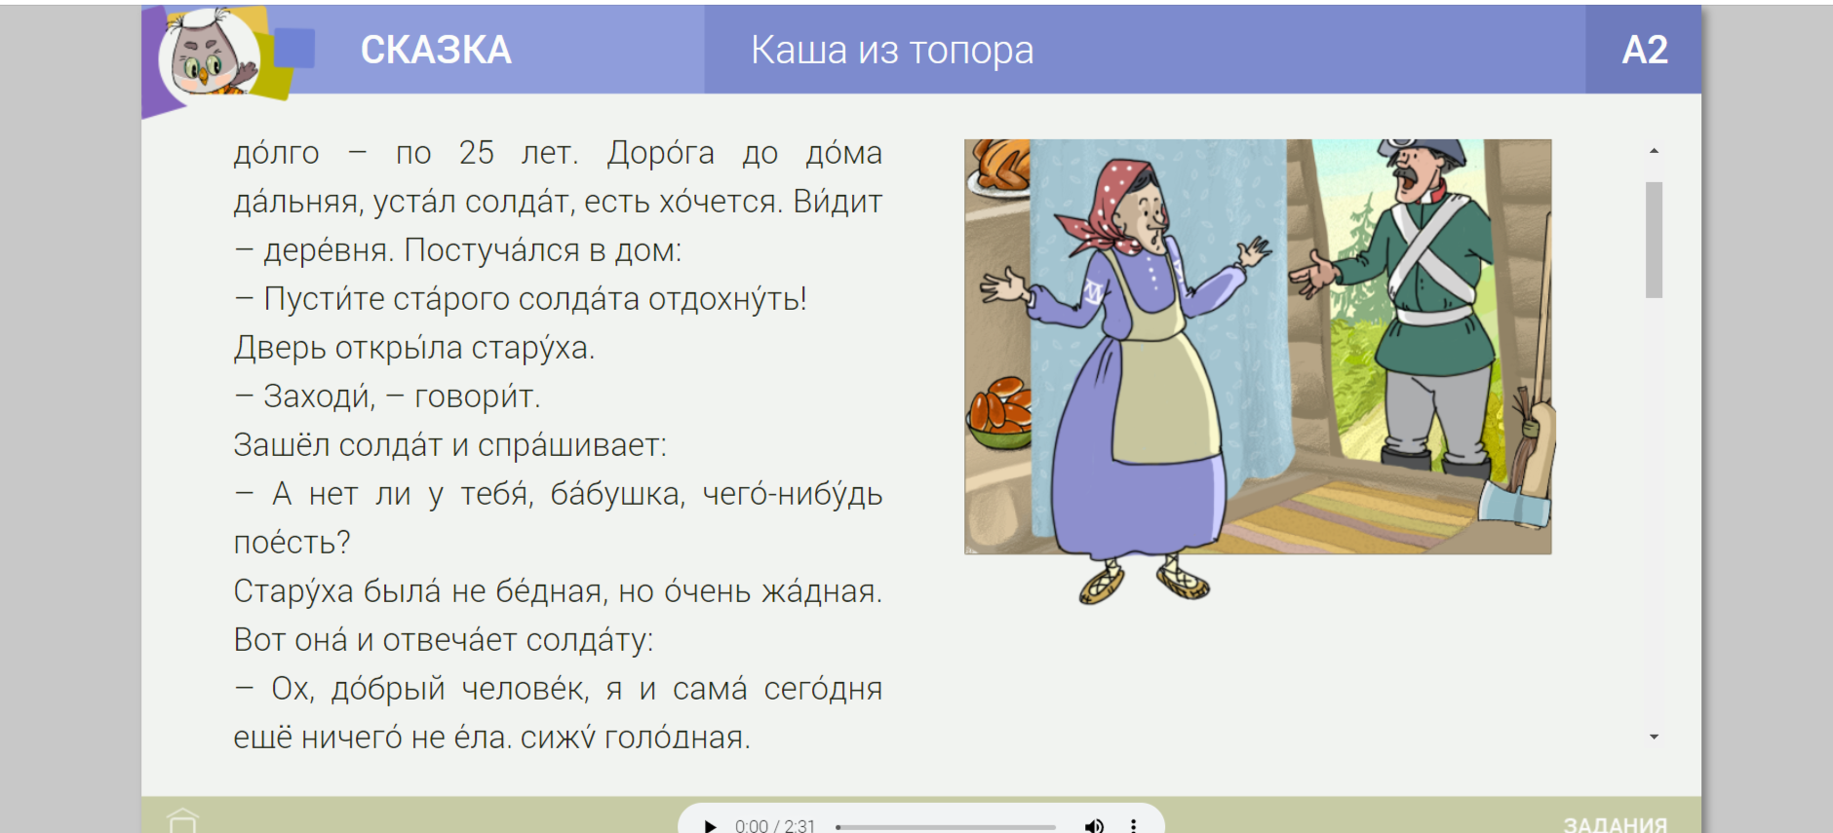
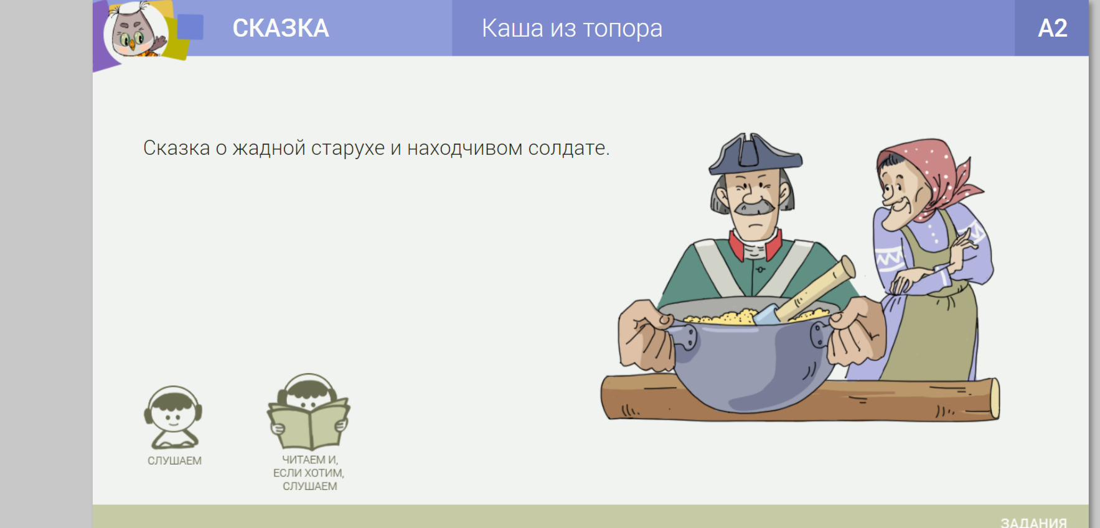

Slide 43






Slide 44


Slide 45

Спасибо за внимание!

